Slide 1
Die Entstehung des Planeten
Kapitel 5
Die Minerale, Baustoffe der Erde

Slide 2
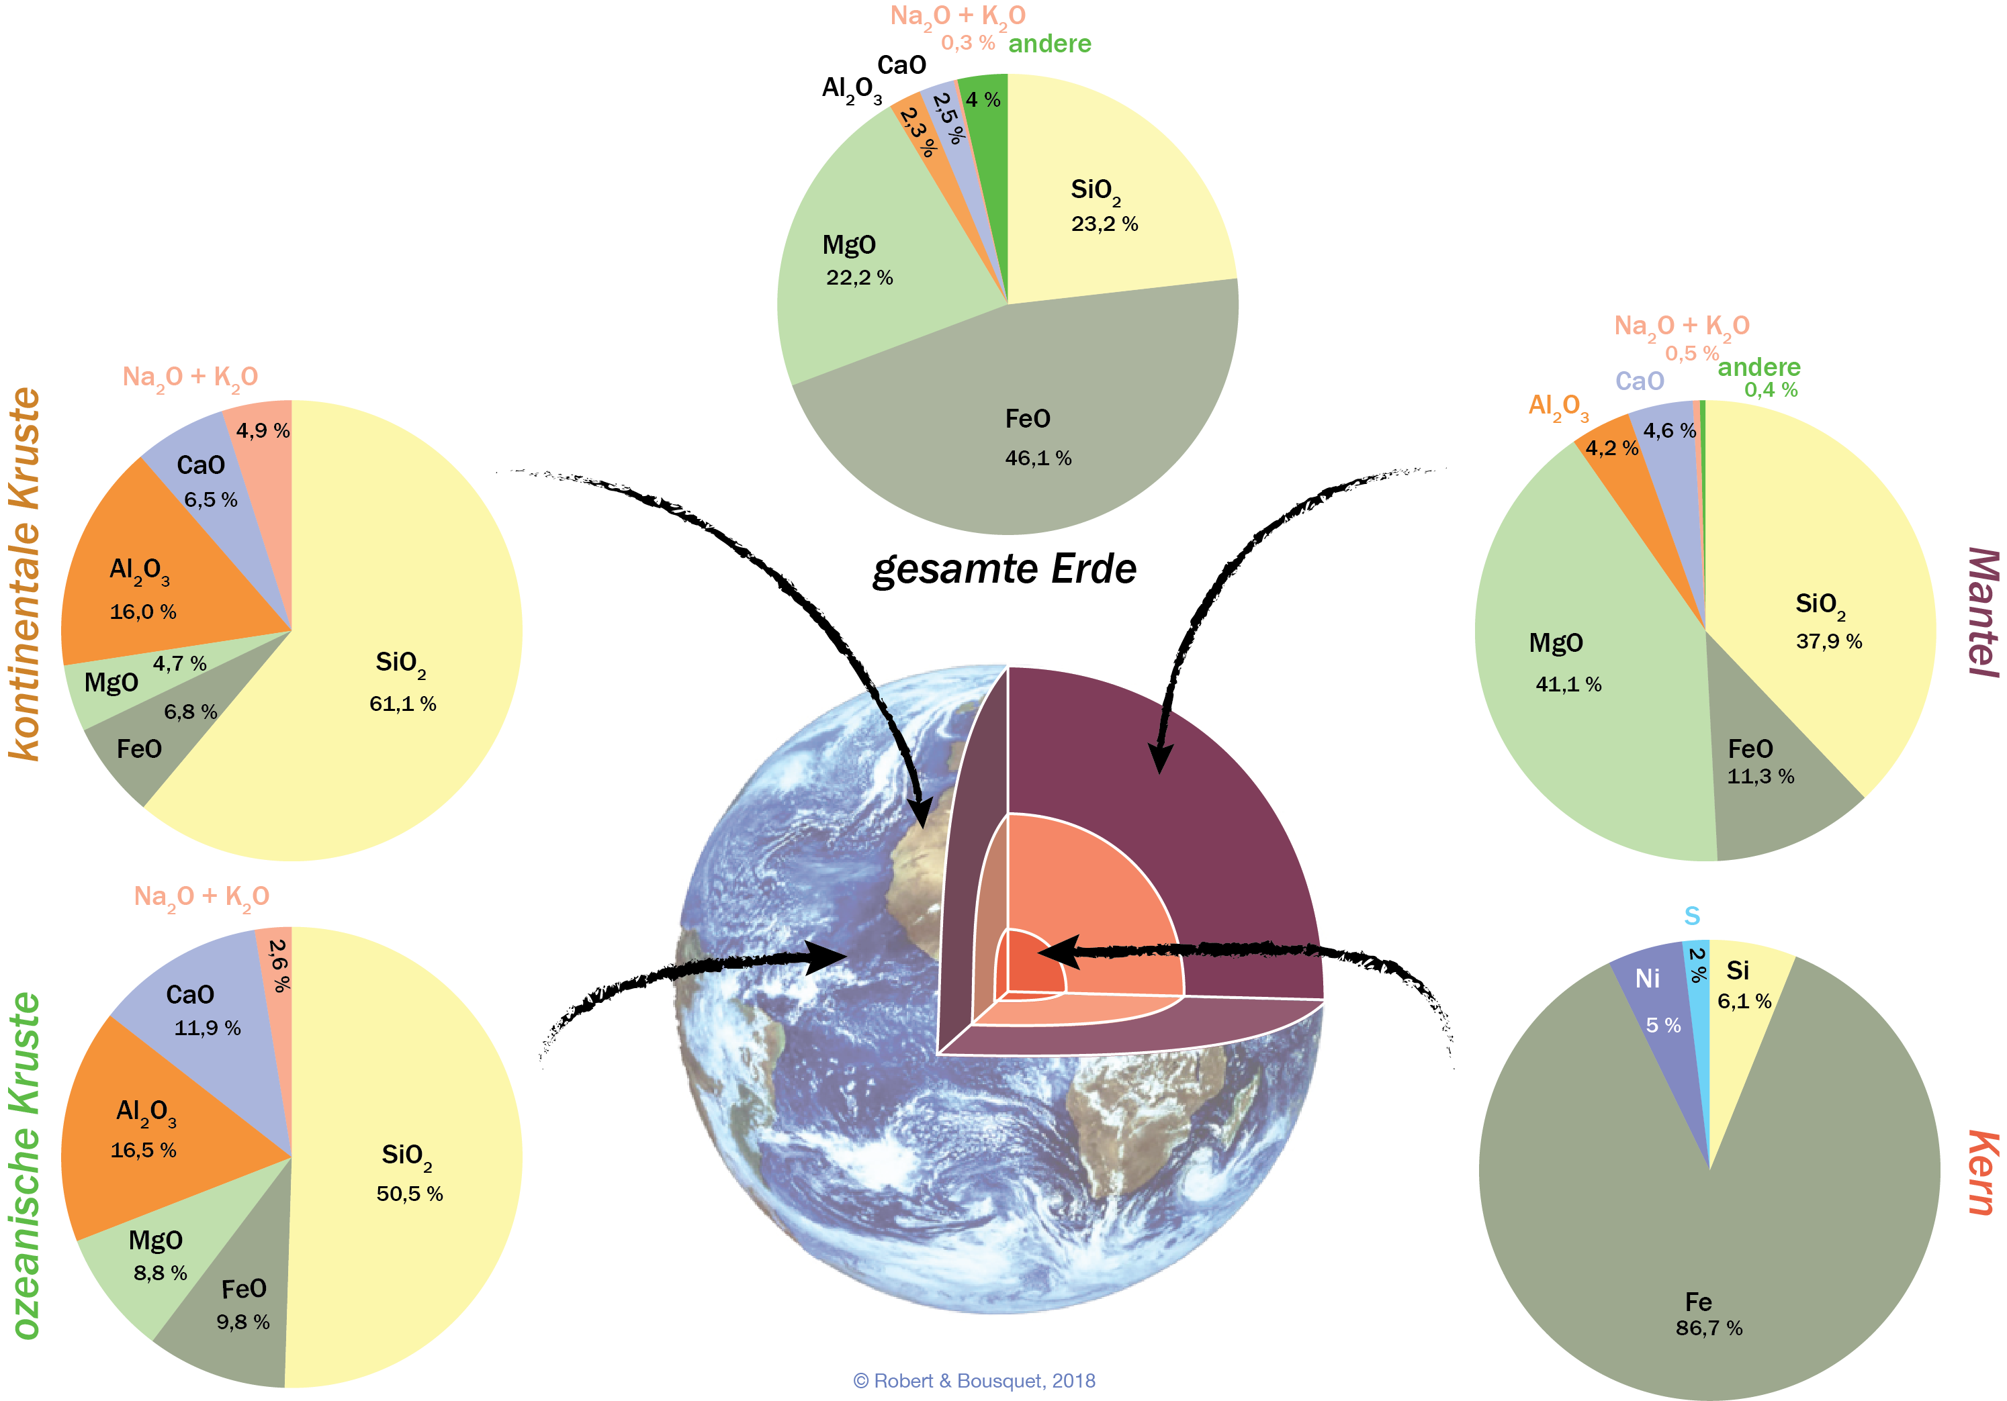
Abb. 5.1
Geschätzte Volumenanteile (Vol.-%) der häufigsten Minerale der Erdkruste (Daten nach Henderson und Henderson 2009)
Type to enter a caption.

Slide 3
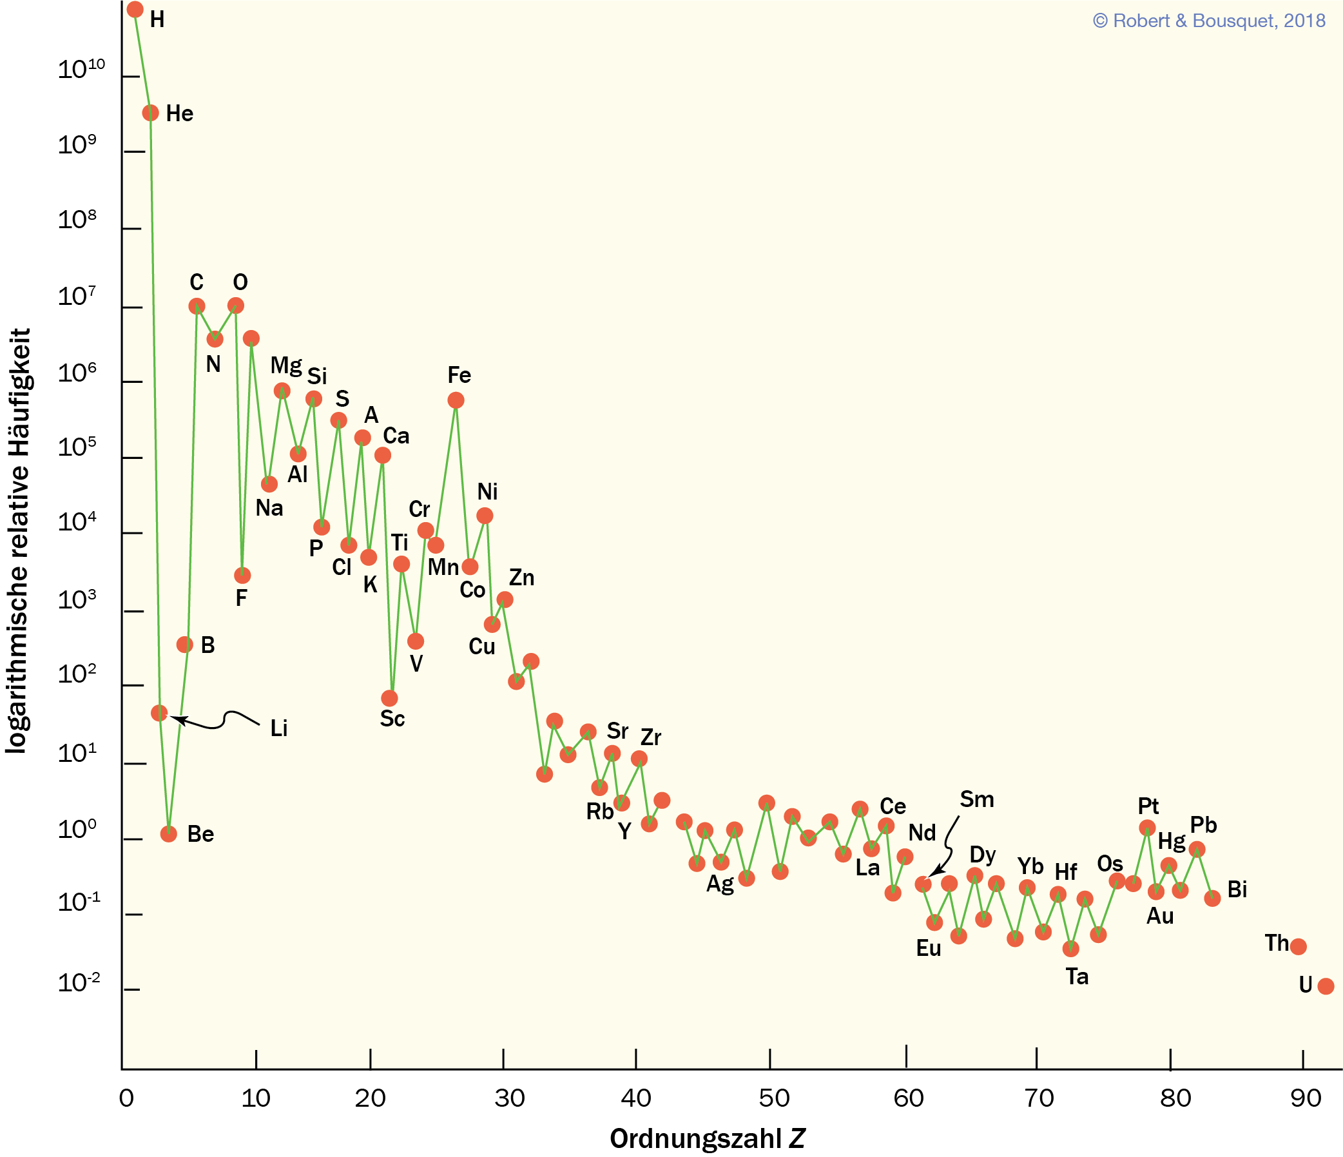
Abb. 5.2
Relative Häufigkeit der Elemente im Universum. Die Häufigkeit der Elemente wird relativ zur Häufigkeit von Silicium angegeben, die auf 106 festgelegt wurde, und logarithmisch dargestellt
Type to enter a caption.

Slide 4
Abb. 5.3
Verteilung der häufigsten Elemente und Minerale in der Erdkruste
Type to enter a caption.

Slide 5
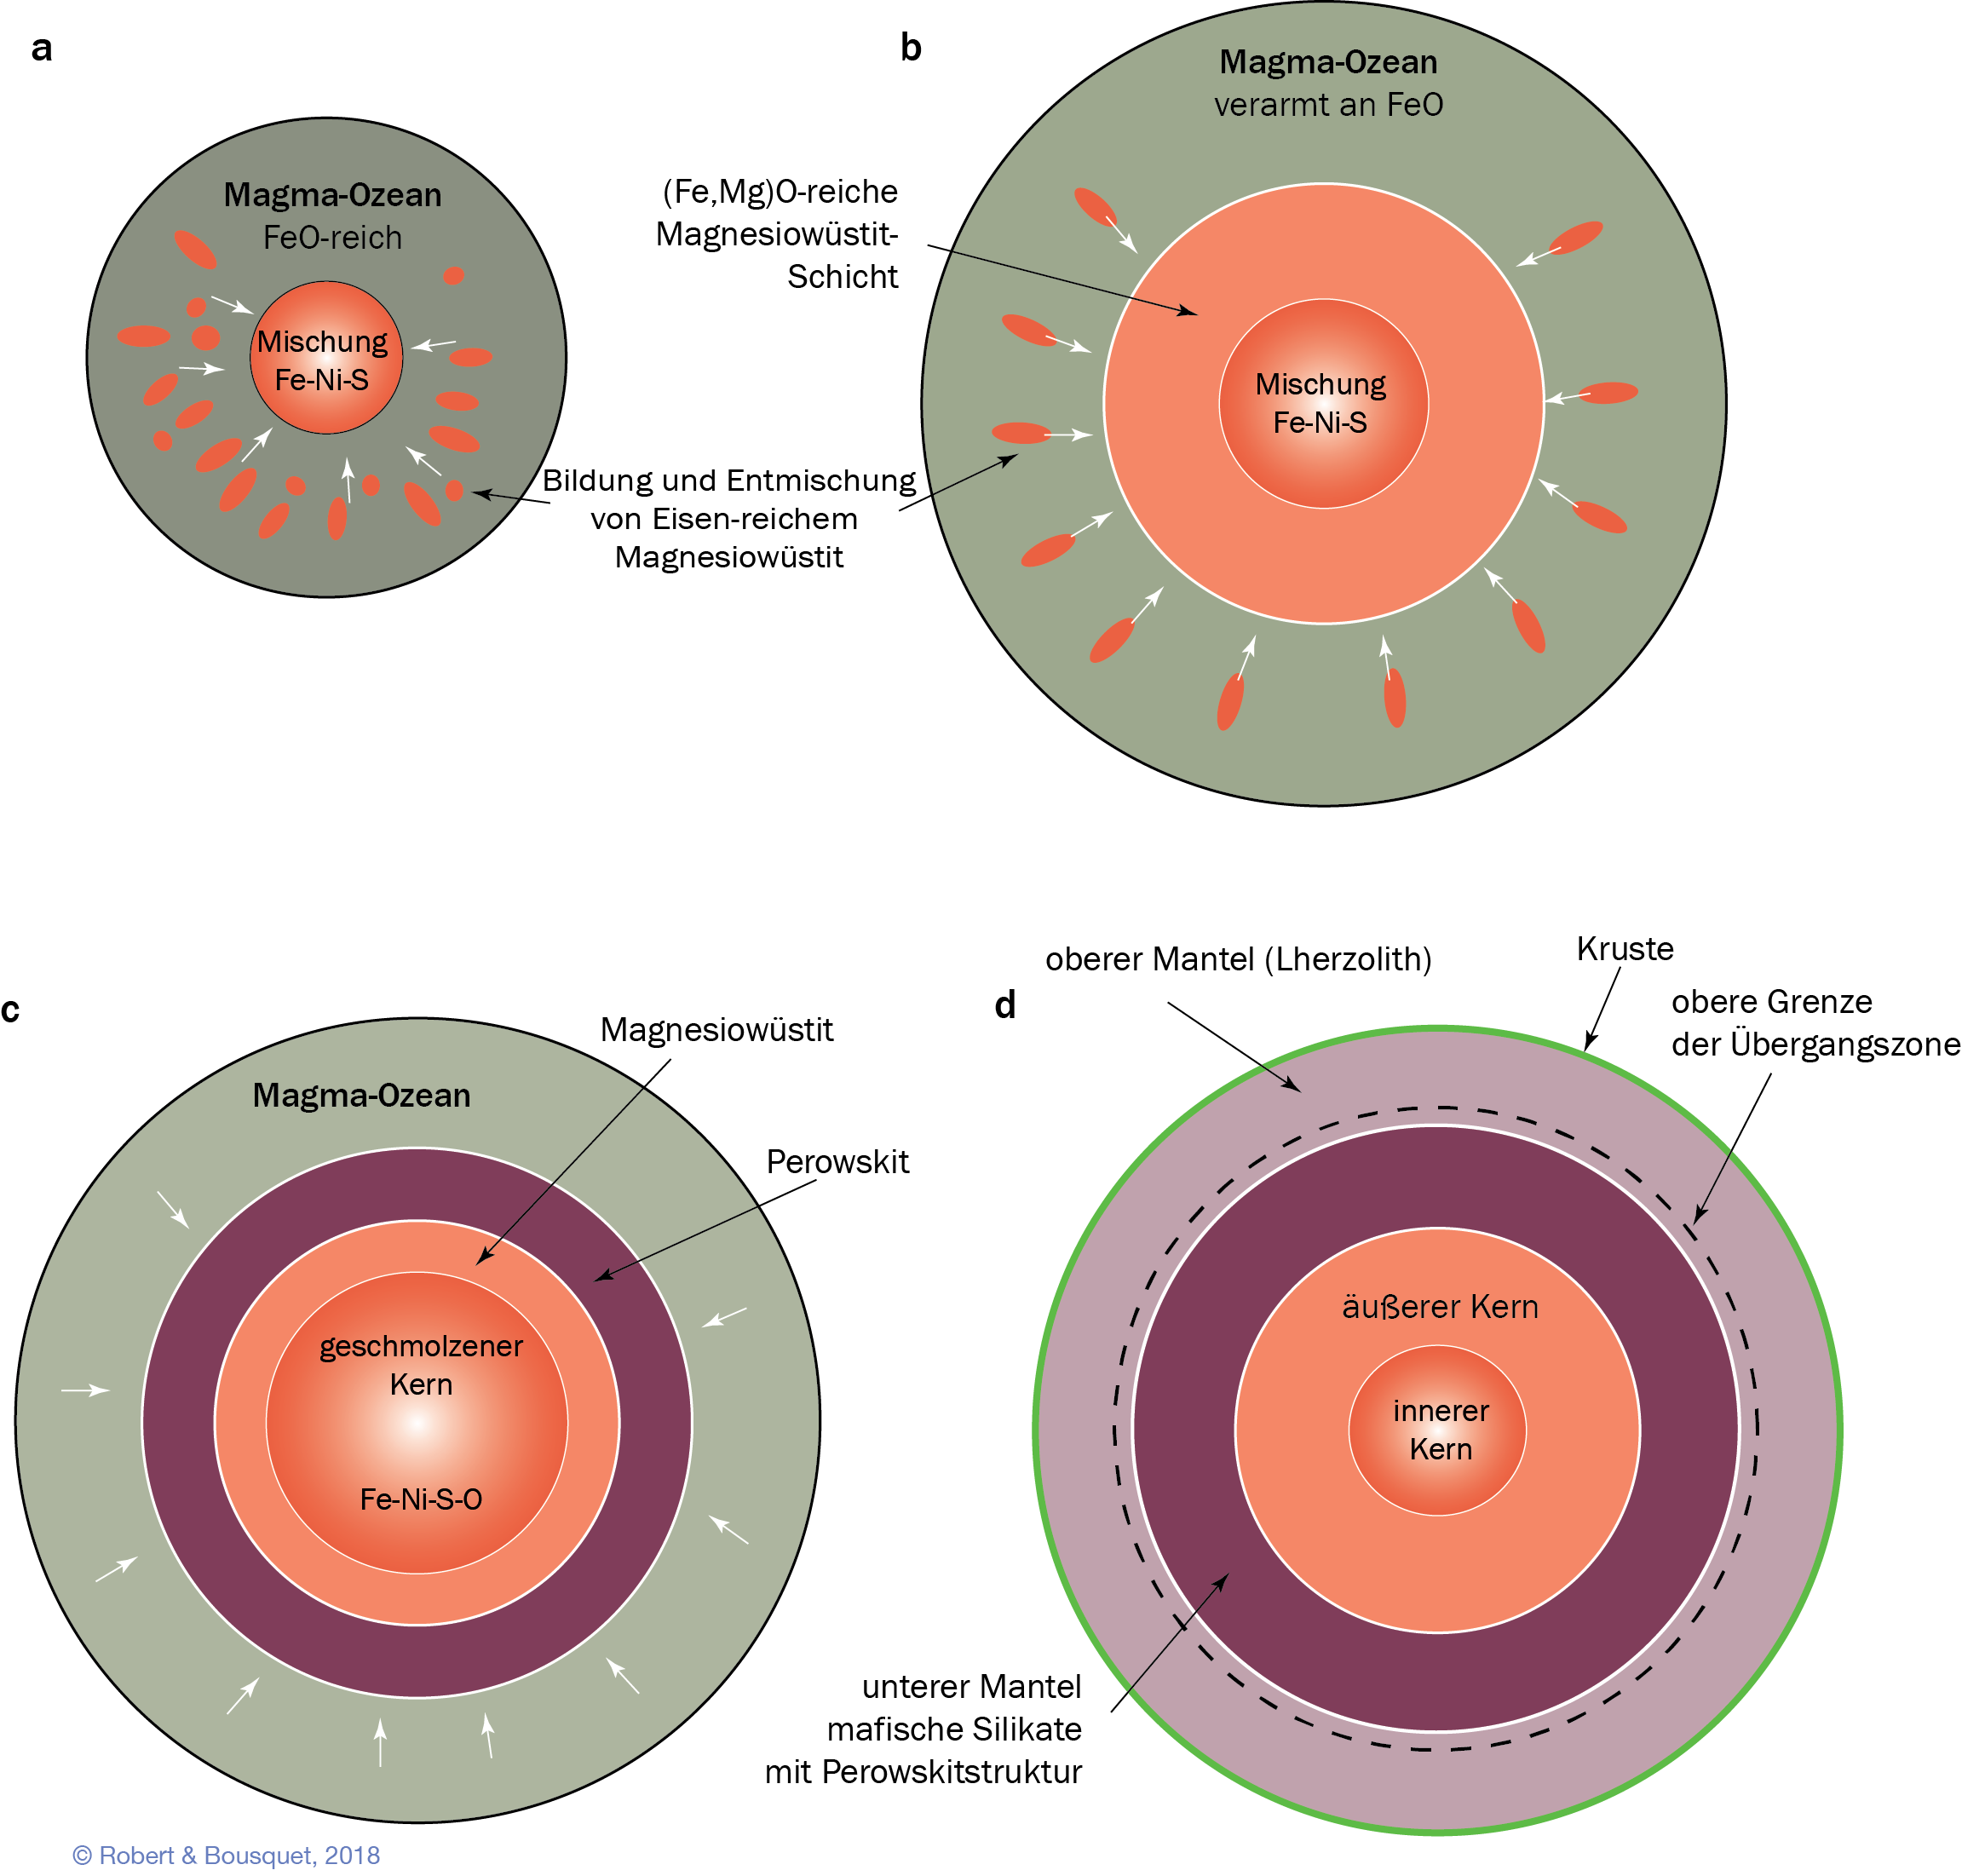
Abb. 5.4
Ein Szenario der Erdgeschichte: die Differenzierung in konzentrische Hüllen. a Bildung eines geschmolzenen Urkerns, der von einem Silikatmagmaozean umhüllt wird. Die Erde war kleiner als heute. b Bildung und Entmischung einer eisenreichen Magnesiowüstitschicht. Durch die Entmischung verarmte der magmatische Ozean an Eisen. Die Erde hatte eine ähnliche Größe wie heute. c Bildung der derzeit dominierenden Komponente des unteren Erdmantels: ein Eisen-Magnesium-Silikat (Mg,Fe)SiO3 mit Perowskit-Struktur. Die Magnesiowüstitschicht schrumpfte, während der eisenreiche Kern wuchs. d Der Magmaozean erstarrte, aus ihm bildeten sich der Mantel und die Kruste. Der innere Kern verfestigte sich ebenfalls. (Nach Agee 1990)
Type to enter a caption.

Slide 6
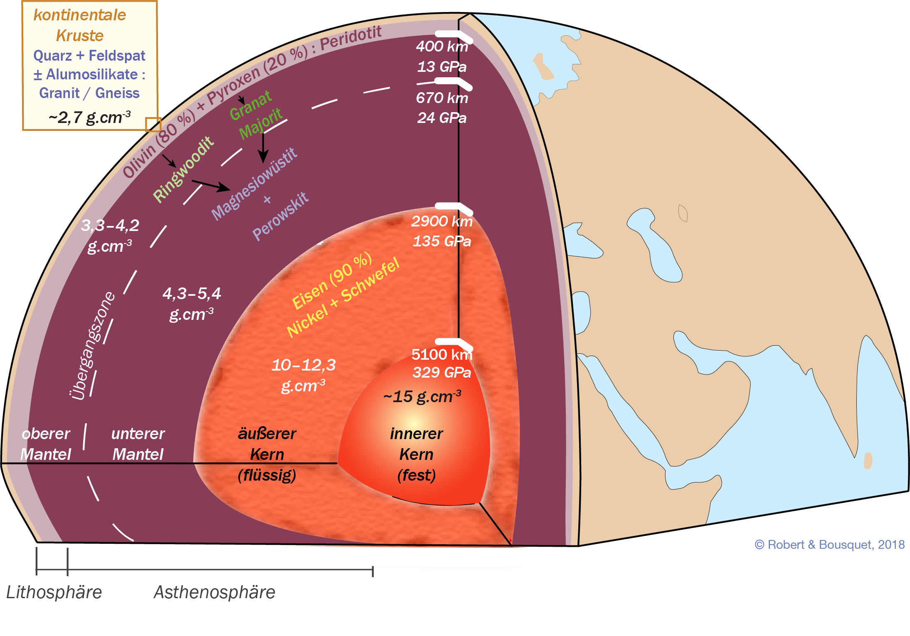
Abb. 4.5
Der Aufbau des Erdinneren
Type to enter a caption.

Slide 7
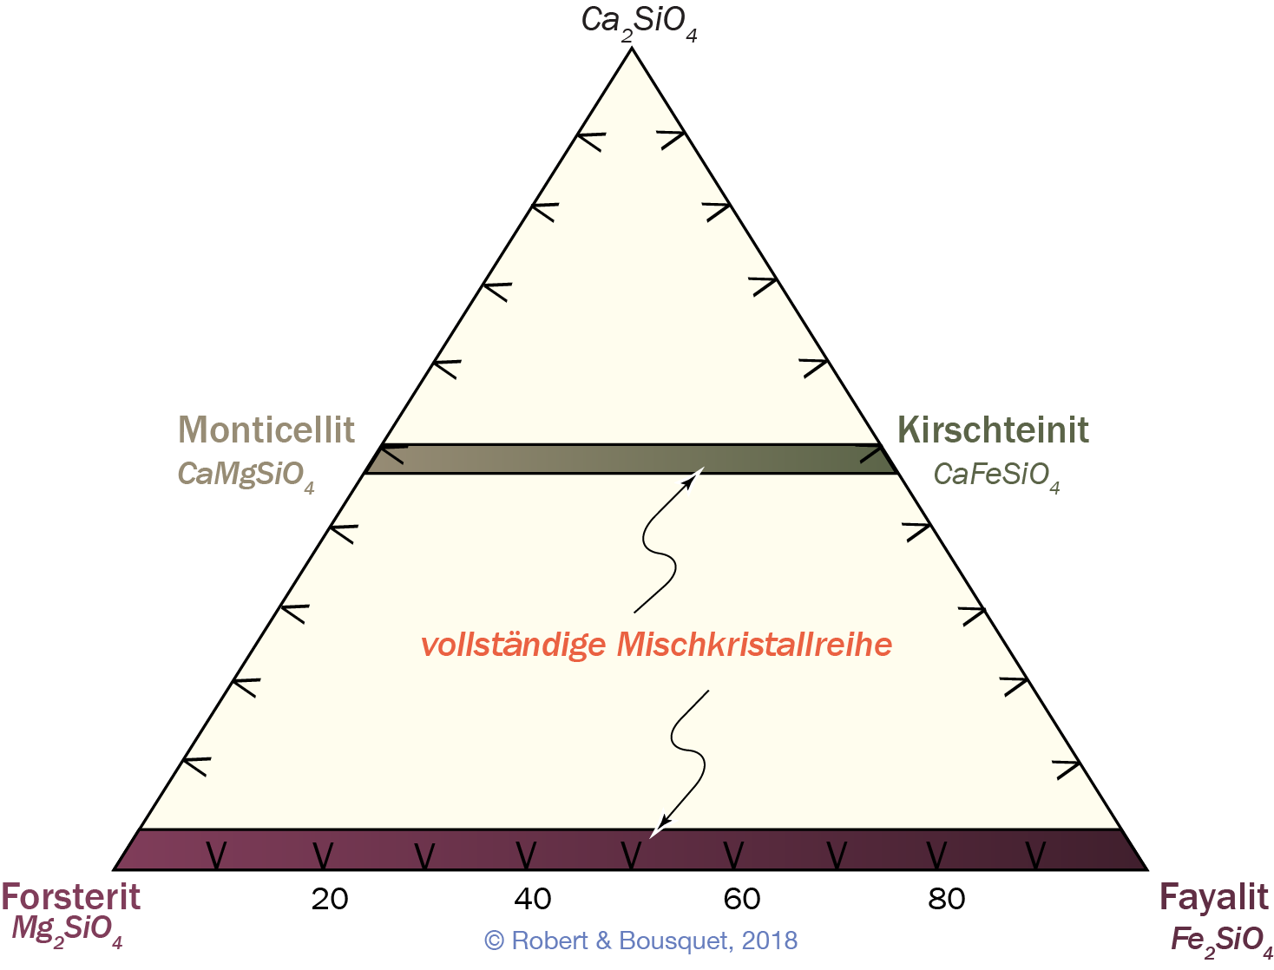
Abb. 5.6
Zusammensetzung der Olivine des Systems Ca2 SiO4 – Mg2 SiO4 –Fe2 SiO4
Type to enter a caption.

Slide 8
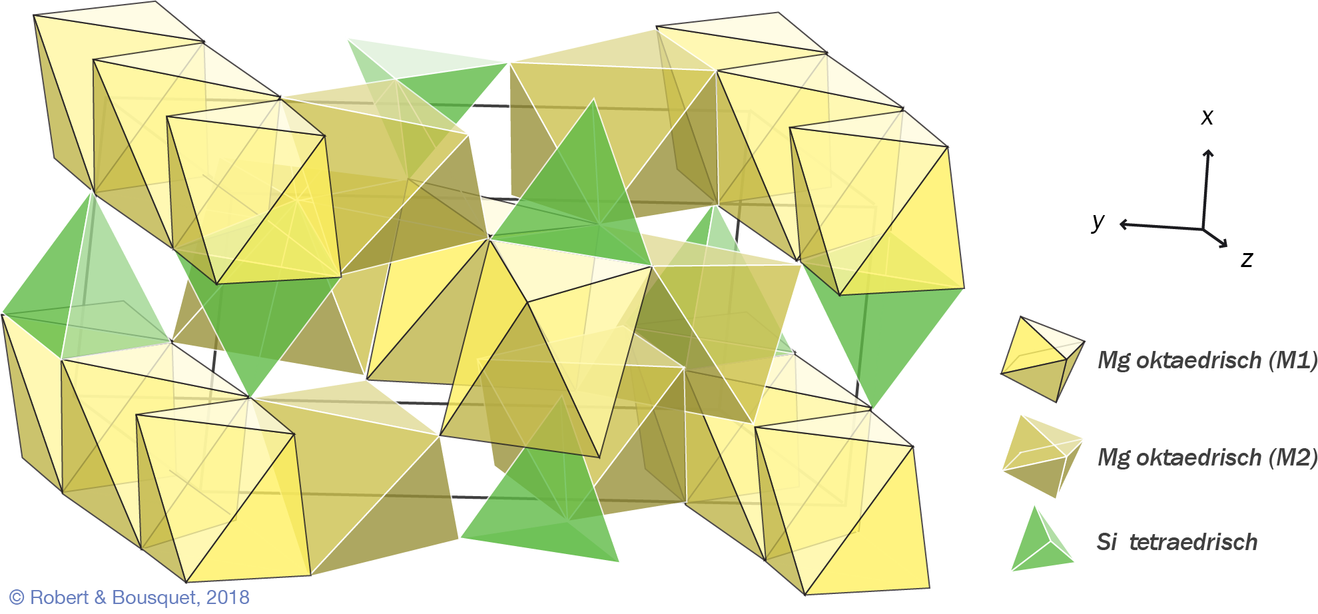
Abb. 5.7
Struktur des Forsterits (magnesiumhaltige Endglied der Olivinreihe)
Type to enter a caption.

Slide 9
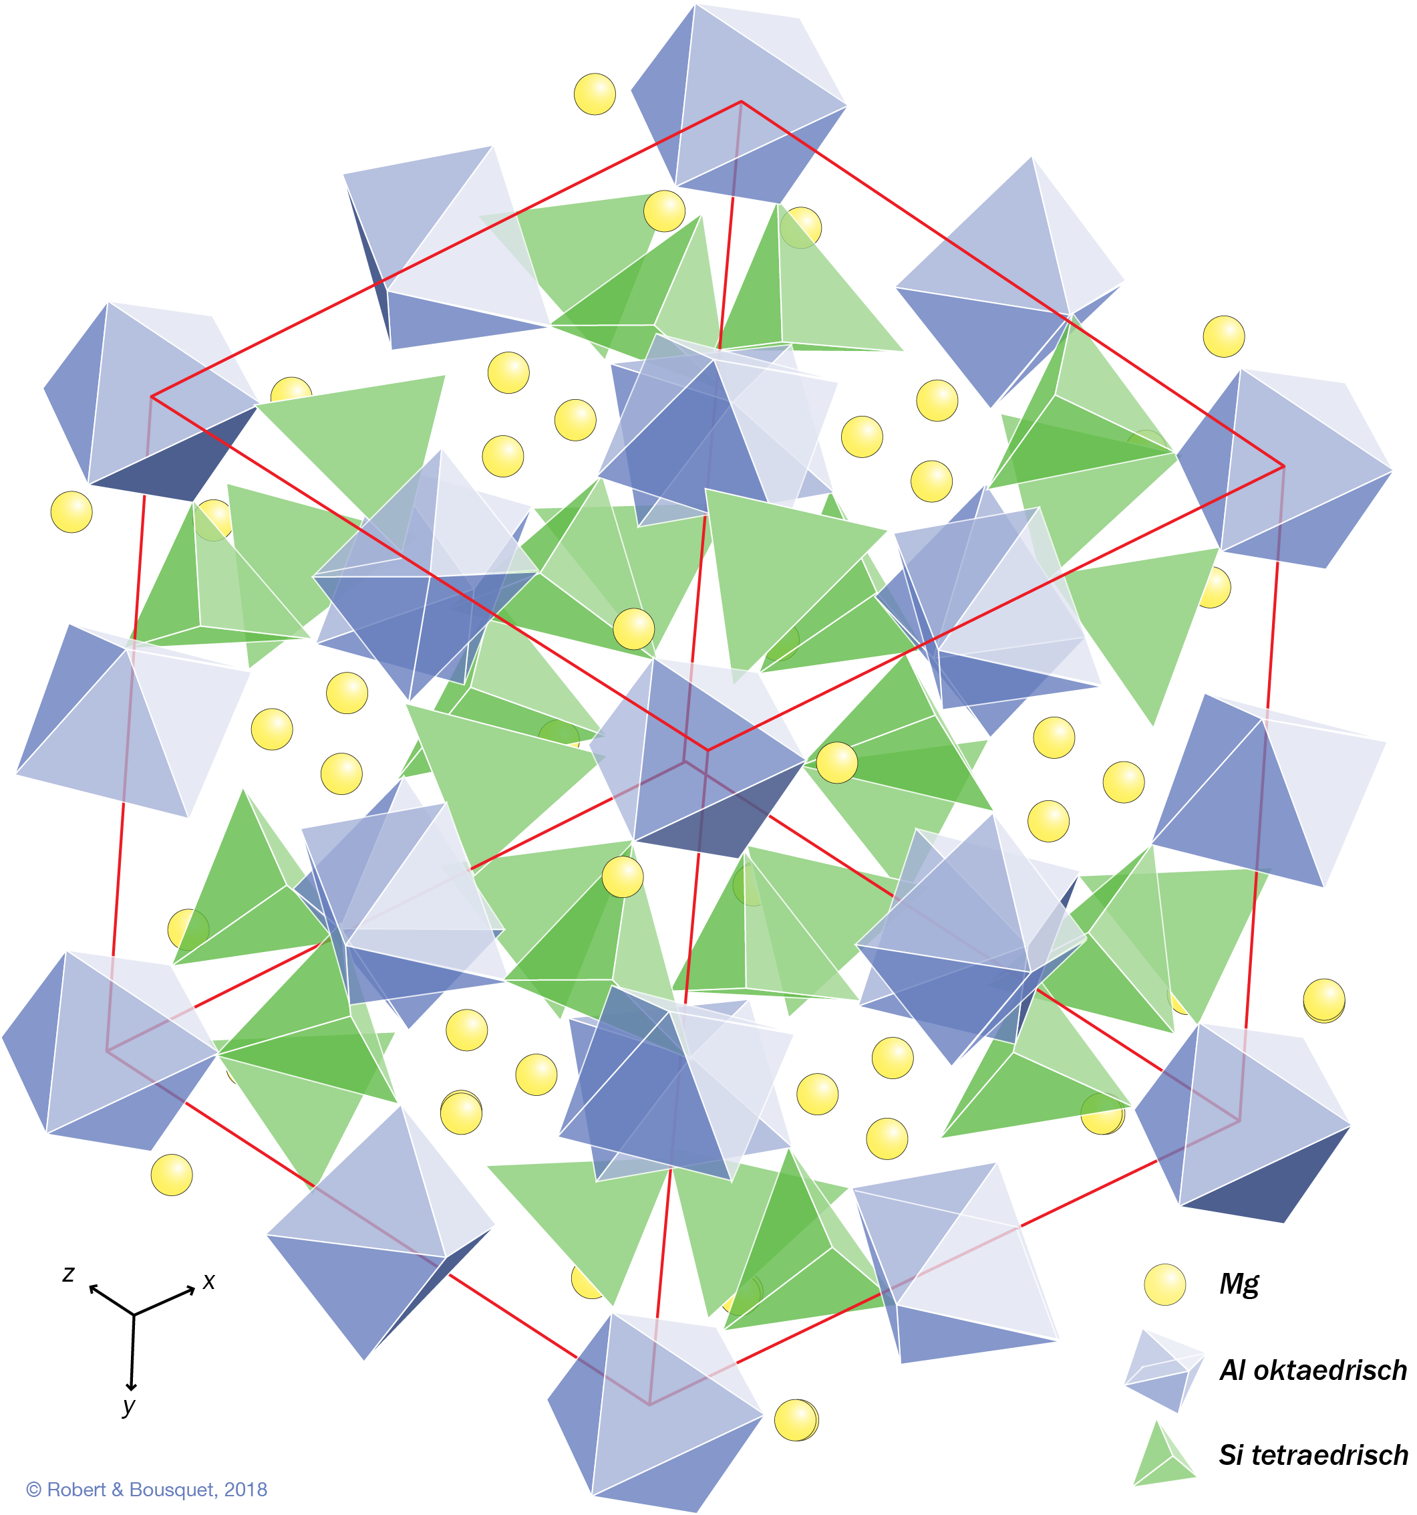
Abb. 5.8
Struktur des Granats Pyrop
Type to enter a caption.

Slide 10
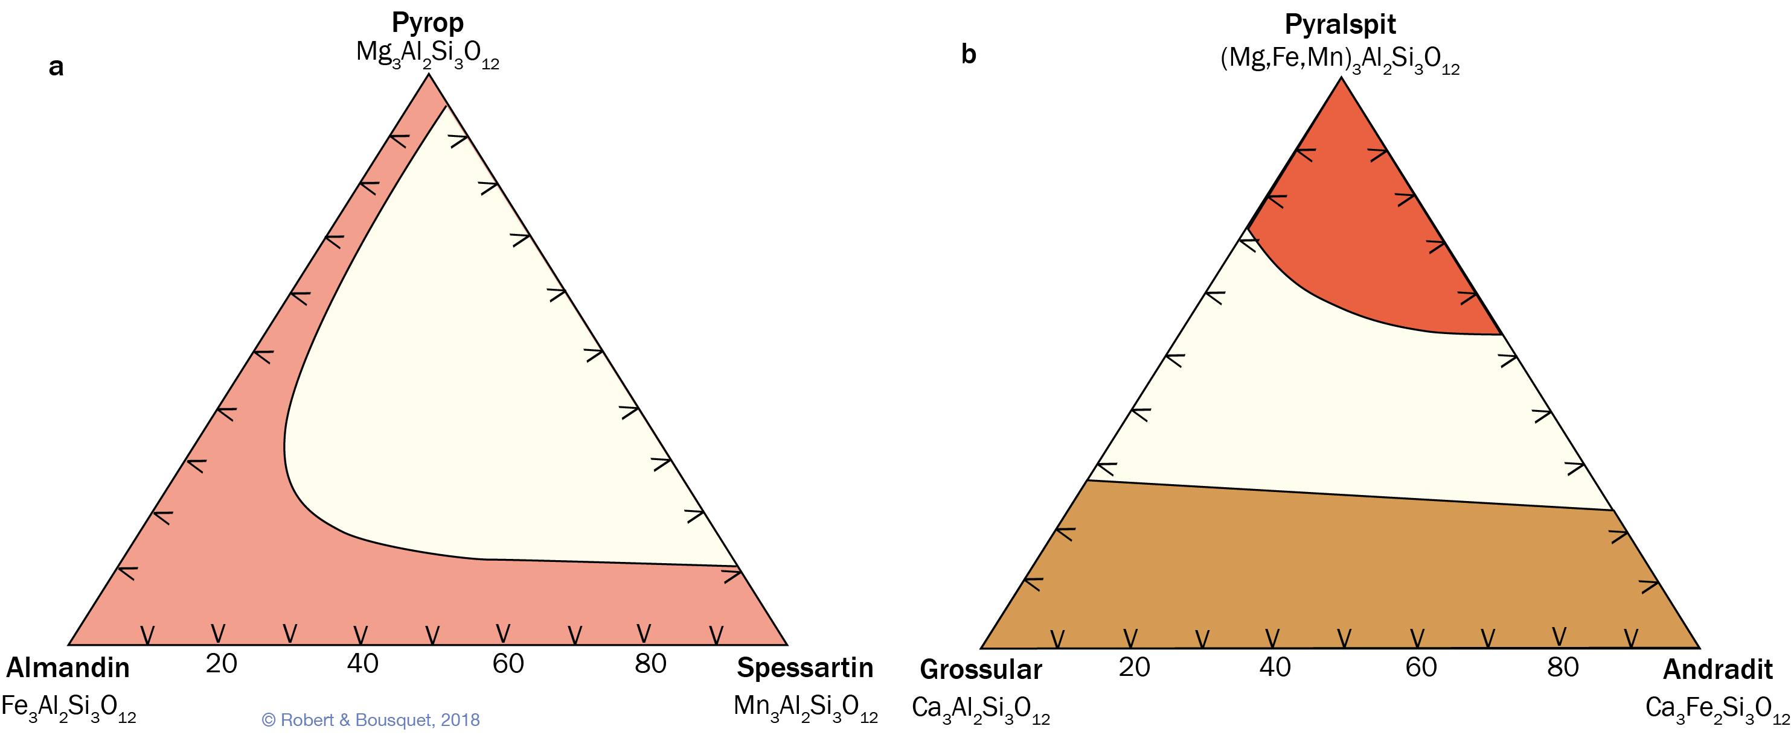
Abb. 5.9
Mischkristalle (farbige Flächen) innerhalb der Granat-Gruppe.
a Mischkristalle der Pyralspit-Reihe: Pyrop-Almandin-Spessartin;
b Mischkristalle zwischen der Pyralspit- und Ugrandit-Reihe kommen nicht vor. Letztere liegt zwischen den Endgliedern Uwarowit-Grossular-Andradit
Type to enter a caption.

Slide 11
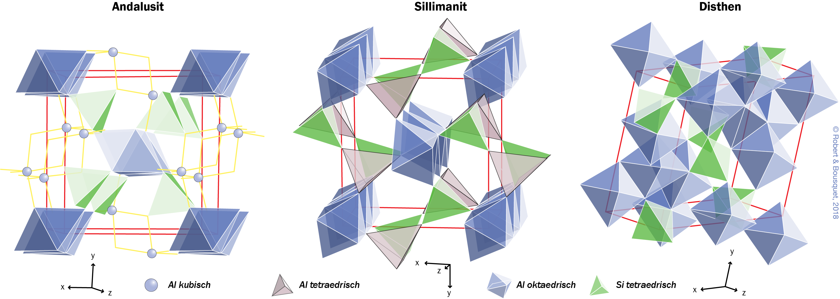
Abb. 5.10
Strukturen von Alumosilikaten
Type to enter a caption.

Slide 12
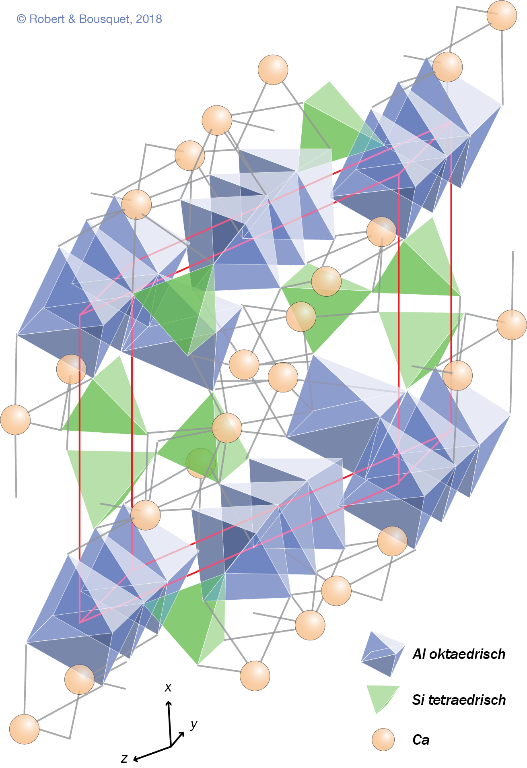
Abb. 5.11
Struktur des Klinozoisits (Epidot)
Type to enter a caption.

Slide 13
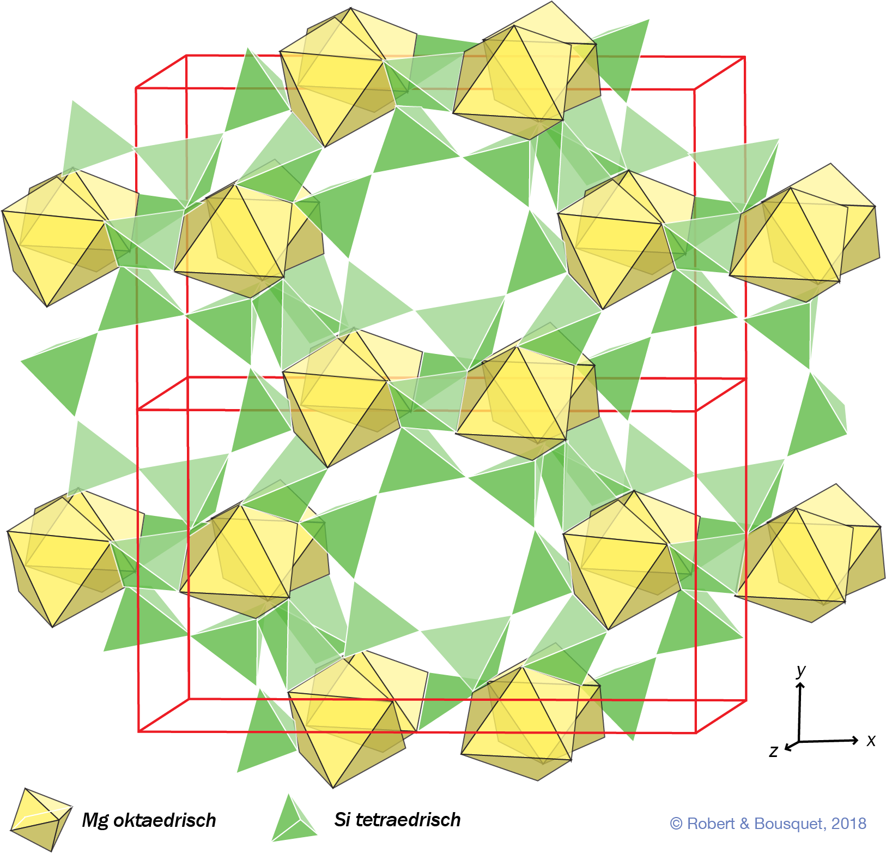
Abb. 5.12
Struktur eines Ringsilikats: Cordierit
Type to enter a caption.

Slide 14
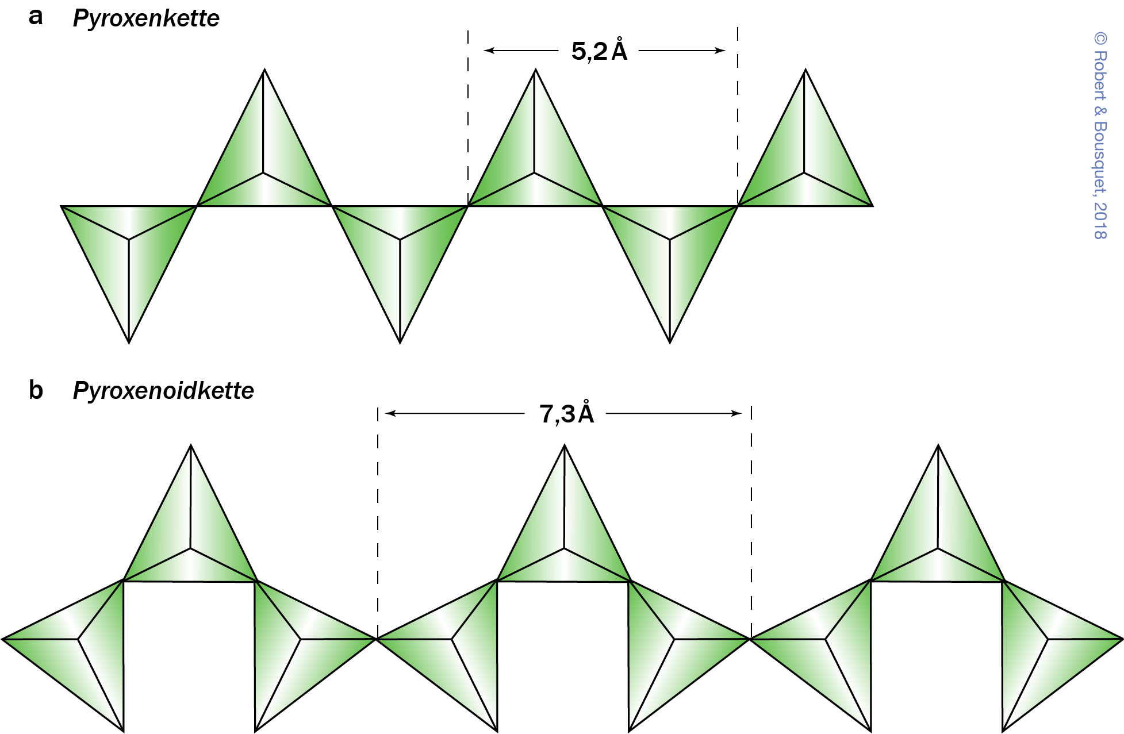
Abb. 5.13
Type to enter a caption.
Einfachketten von [SiO₄]-Tetraedern. a Periodizität 2 bei den Pyroxenen; b Periodizität 3 bei manchen Pyroxenoiden

Slide 15
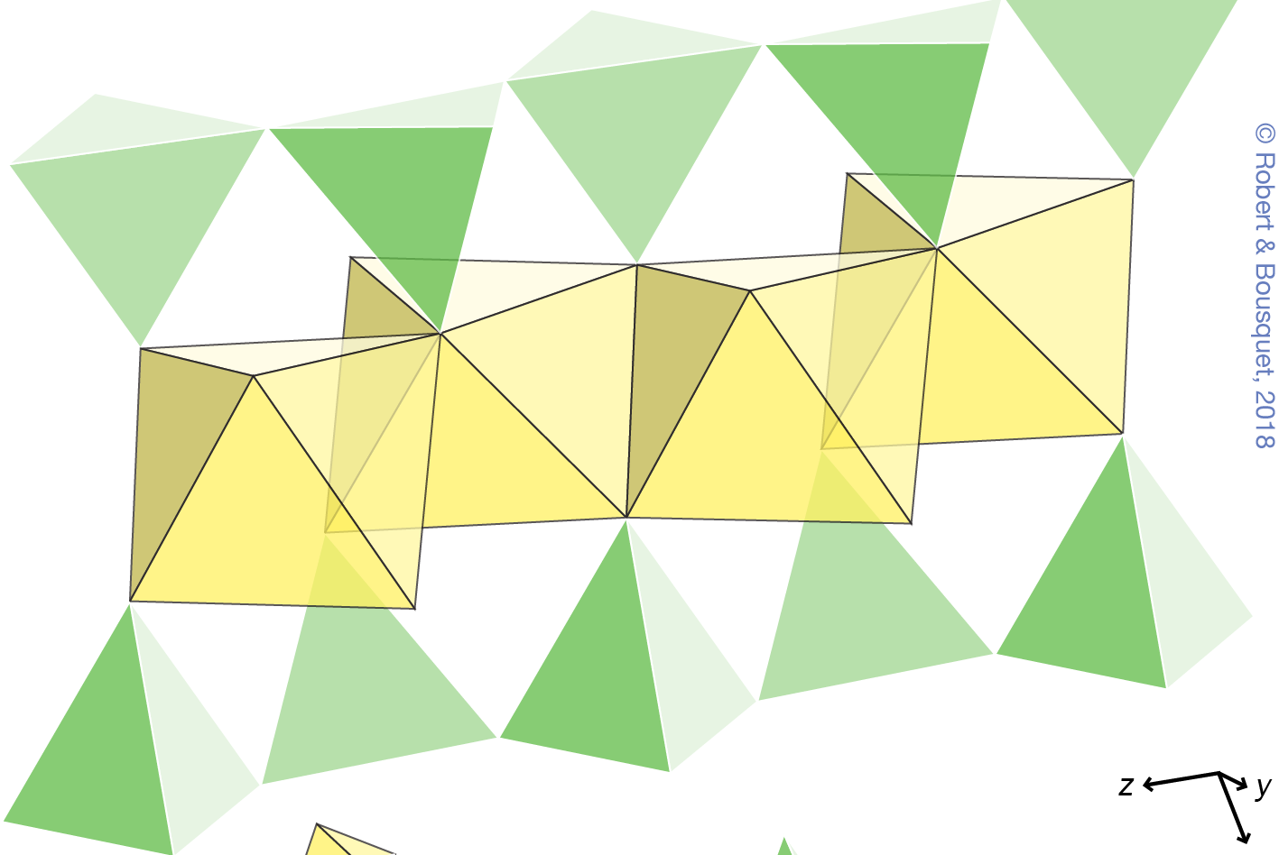
Type to enter a caption.
Abb. 5.14
Struktur einer Einfachkette der Pyroxene

Slide 16
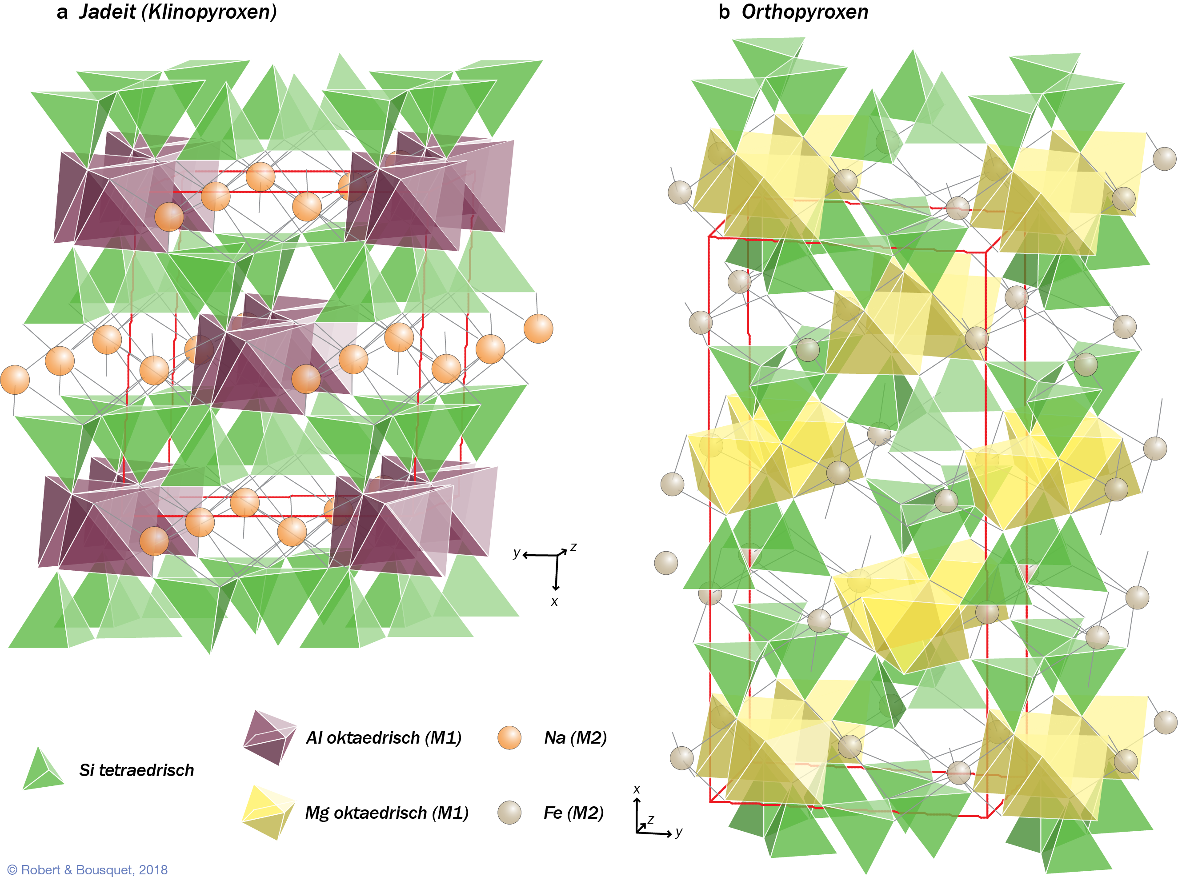
Abb. 5.15
Type to enter a caption.
Strukturen von Klino- (a) und Orthopyroxenen (b

Slide 17
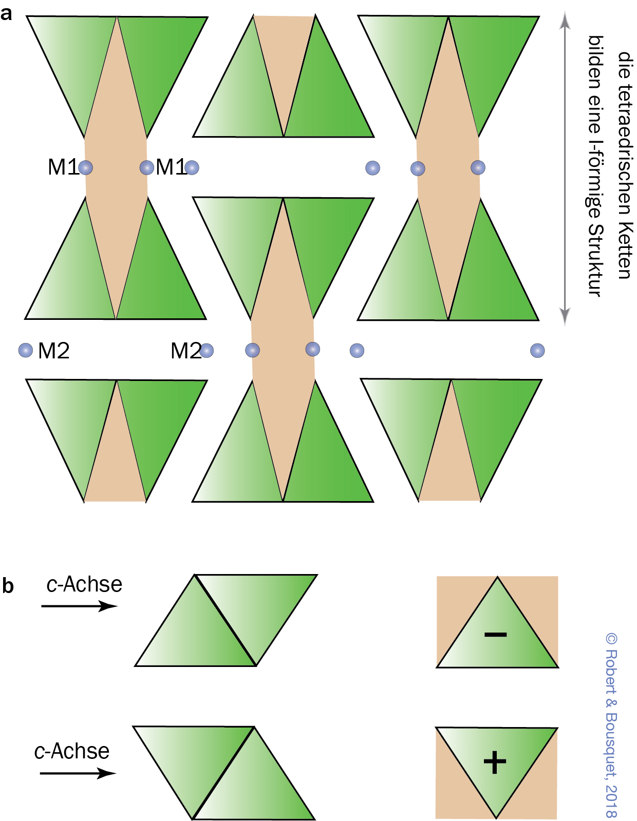
Abb. 5.16
Darstellung der Pyroxen-Struktur nach dem I- Strukturmodell (I-beam)
a Die sich gegenüberliegenden, eingefärbten Tetraeder-Kettenpaare mit den dazwischenliegenden M1-Plätzen bilden eine I-Struktur entlang der c-Achse. b Definition der Orientierungen (C) und (􏰁) im M1-Oktaeder. Wird ein Oktaeder in Richtung der c-Achse betrachtet, zeigt die dem Betrachter zugewandte dreieckige Seite des Oktaeders nach oben (􏰁-) oder unten (+)
Type to enter a caption.

Slide 18
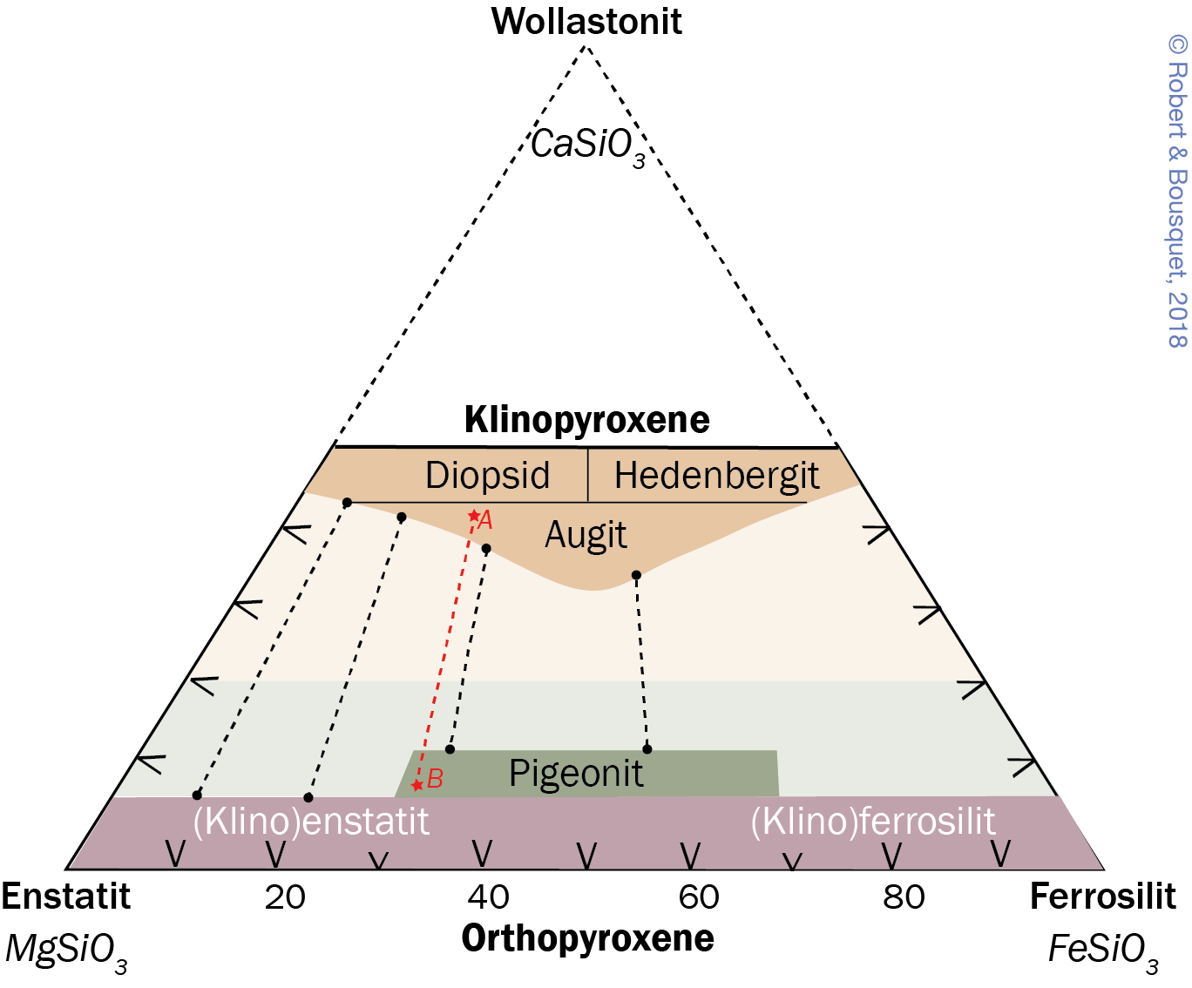
Abb. 5.17
Zusammensetzung der Pyroxene des CaSiO3 -MgSiO3 - FeSiO3-Systems. Der Übergangsbereich zwischen Augit und den an Fe und Mg reichen Pyroxenen weist intermediäre Zusammensetzun- gen auf, für die zwei koexistierende Pyroxene vorliegen. Der Schnitt A–B entspricht dem Profil T–X von Abb. 6.21. (Nach Deer, Howie und Zussman 1992)
Type to enter a caption.

Slide 19
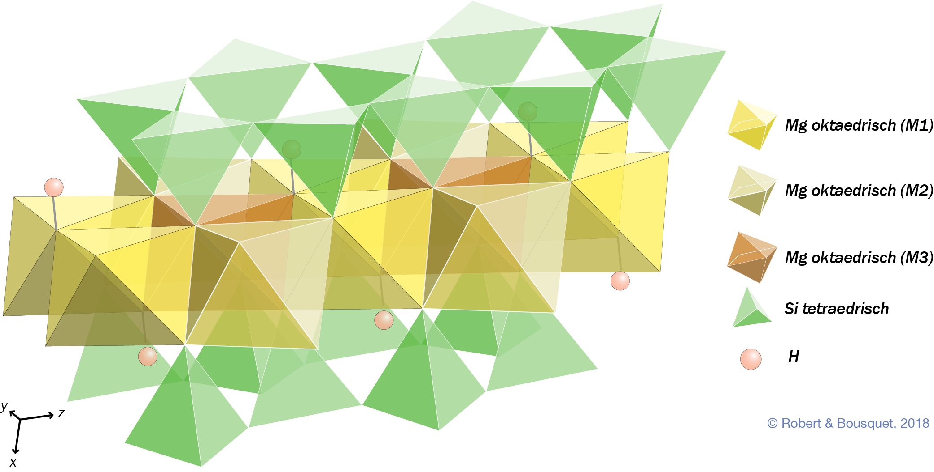
Abb. 4.20
Struktur der Doppelketten bei Amphibolen
Type to enter a caption.

Slide 20
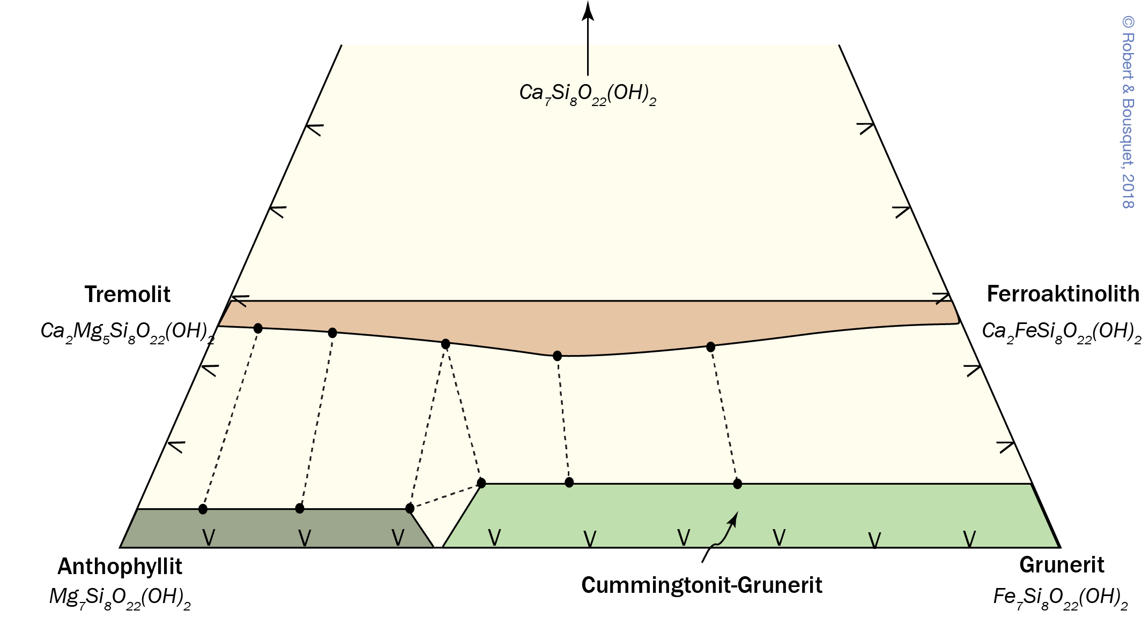
Abb. 4.19
Zusammensetzungen der Amphibole des Systems Mg7Si8O22(OH)2 – Fe7Si8O22(OH)2 –Ca7Si8O22(OH)2
Type to enter a caption.

Slide 21
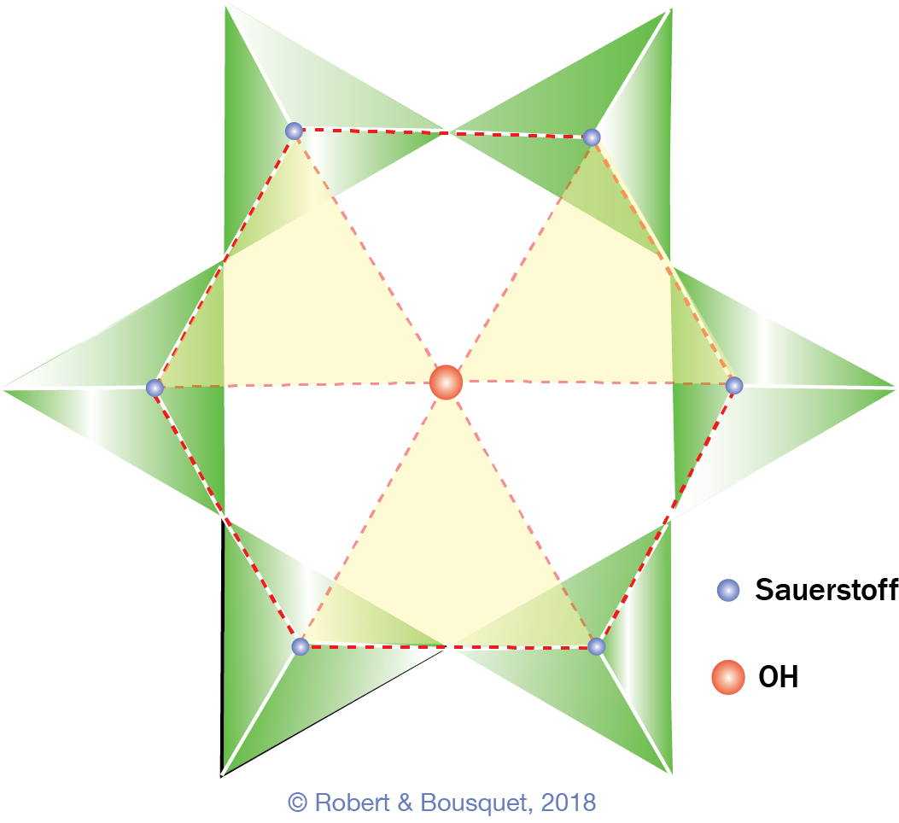
Abb. 5.20
Struktur der Schichtsilikate: Ein hexagonaler Ring in einer Si2O5 -Schicht zeigt die Positionierung der endständigen Sauerstoff- atome und der OH-Gruppe. In einer idealen Schicht ist die Größe der Dreiecke (gestrichelt) gleich der Größe der dreieckigen Seitenflächen der XO6 -Oktaeder
Type to enter a caption.

Slide 22
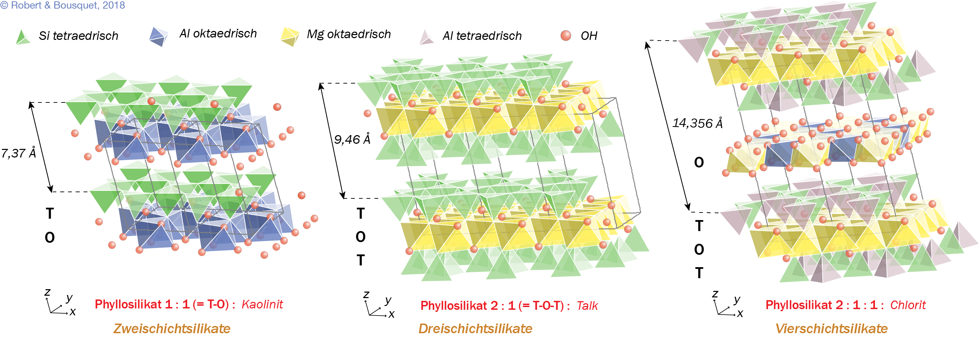
Abb. 5.21
Unterschiedliche Arten von Schichtsilikaten (T: Tetraederschicht, O: Oktaederschicht)
Type to enter a caption.

Slide 23
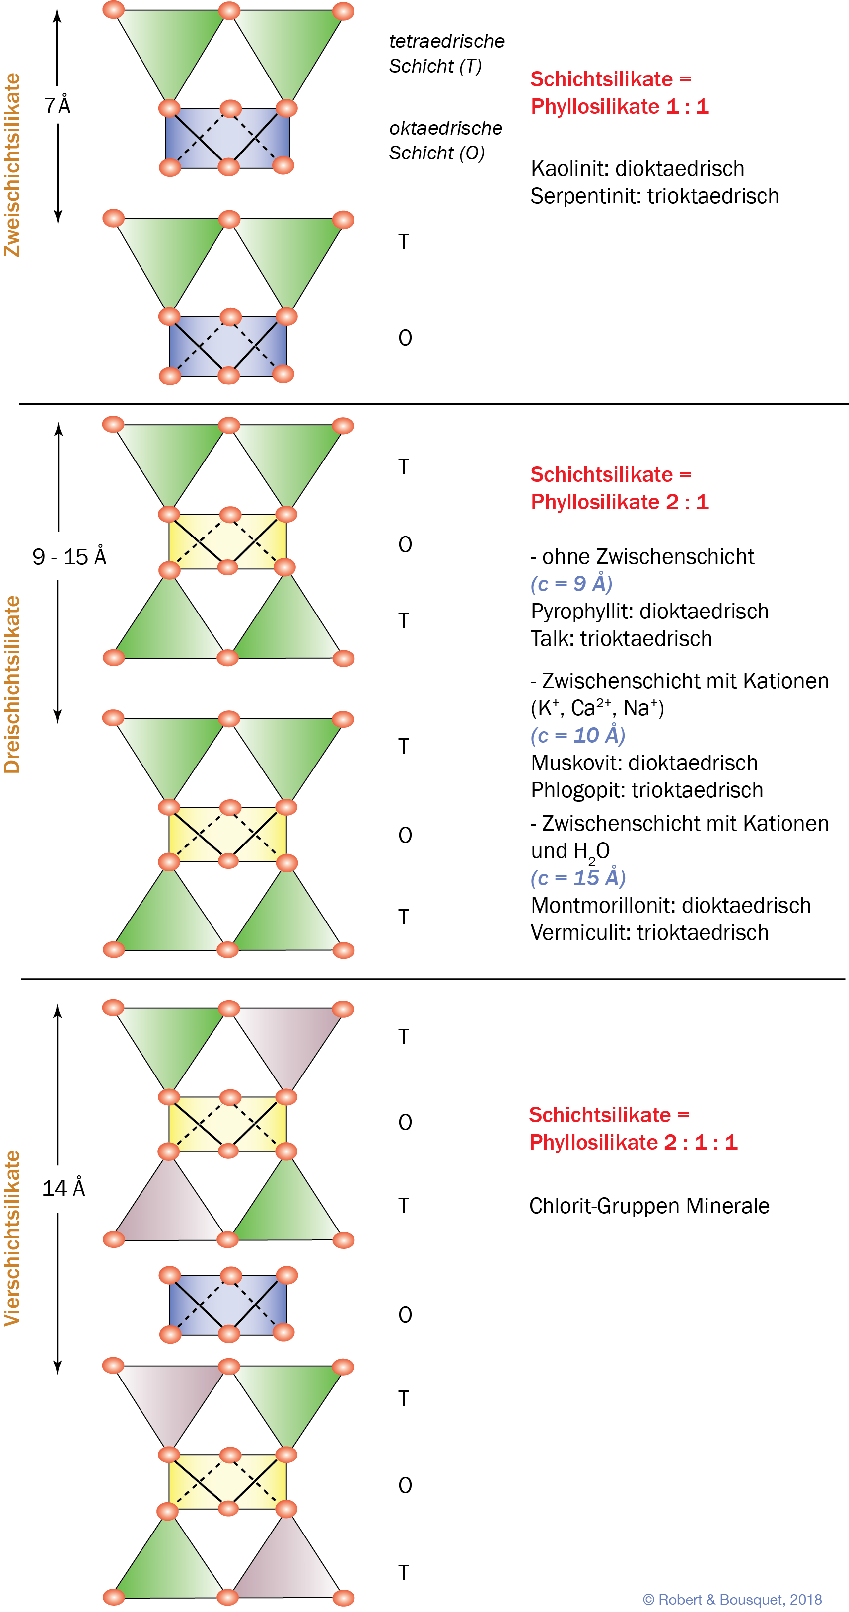
Abb. 5.22
Klassifikation der Schichtsilikate
Type to enter a caption.

Slide 24
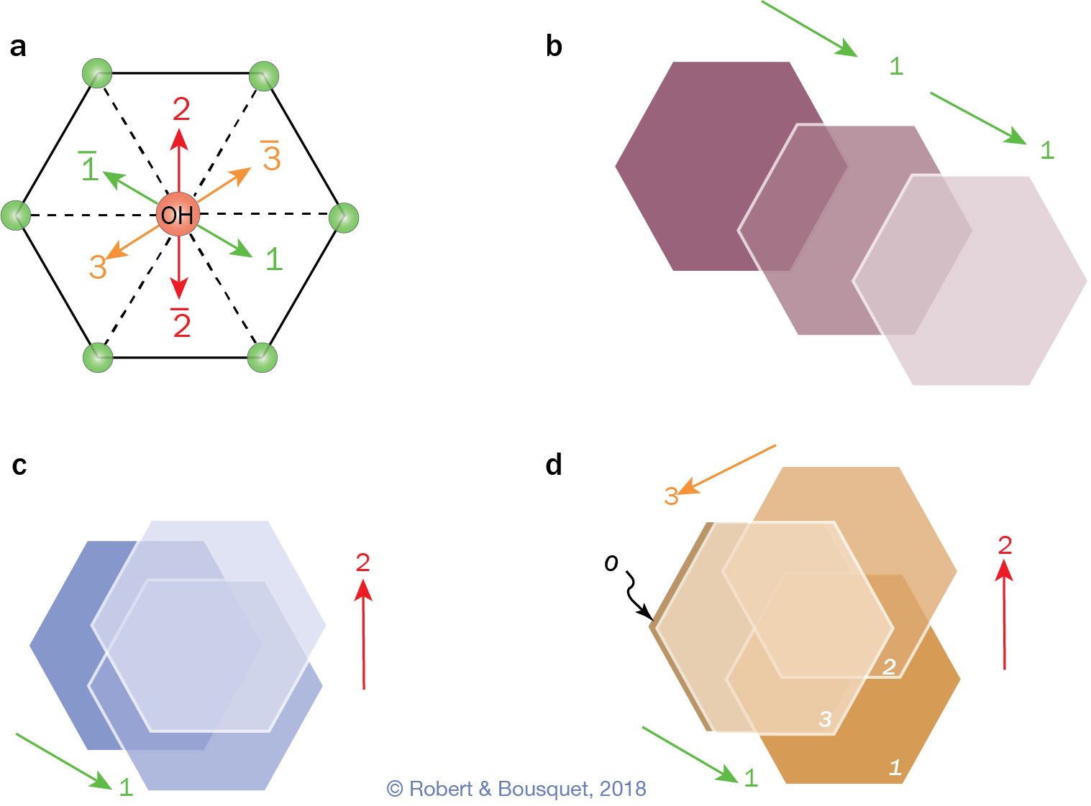
Abb. 5.23
Polytypie bei Glimmern.
a Es gibt drei mögliche Richtun-
gen, die hexagonalen Si2O5(OH)-Schichten aneinanderzufügen.
b Packung der Si2O5(OH)-Schichten entlang einer gemeinsamen Richtung.
c Packung der Si2O5(OH)-Schichten in zwei Richtungen, jeweils um 120ı versetzt.
d Packung der Si2O5(OH)-Schichten in drei Richtungen, jeweils um 120ı versetzt. Schicht 3 liegt exakt über Schicht 0 und ist nur für die bessere Darstellung leicht verschoben
Type to enter a caption.

Slide 25
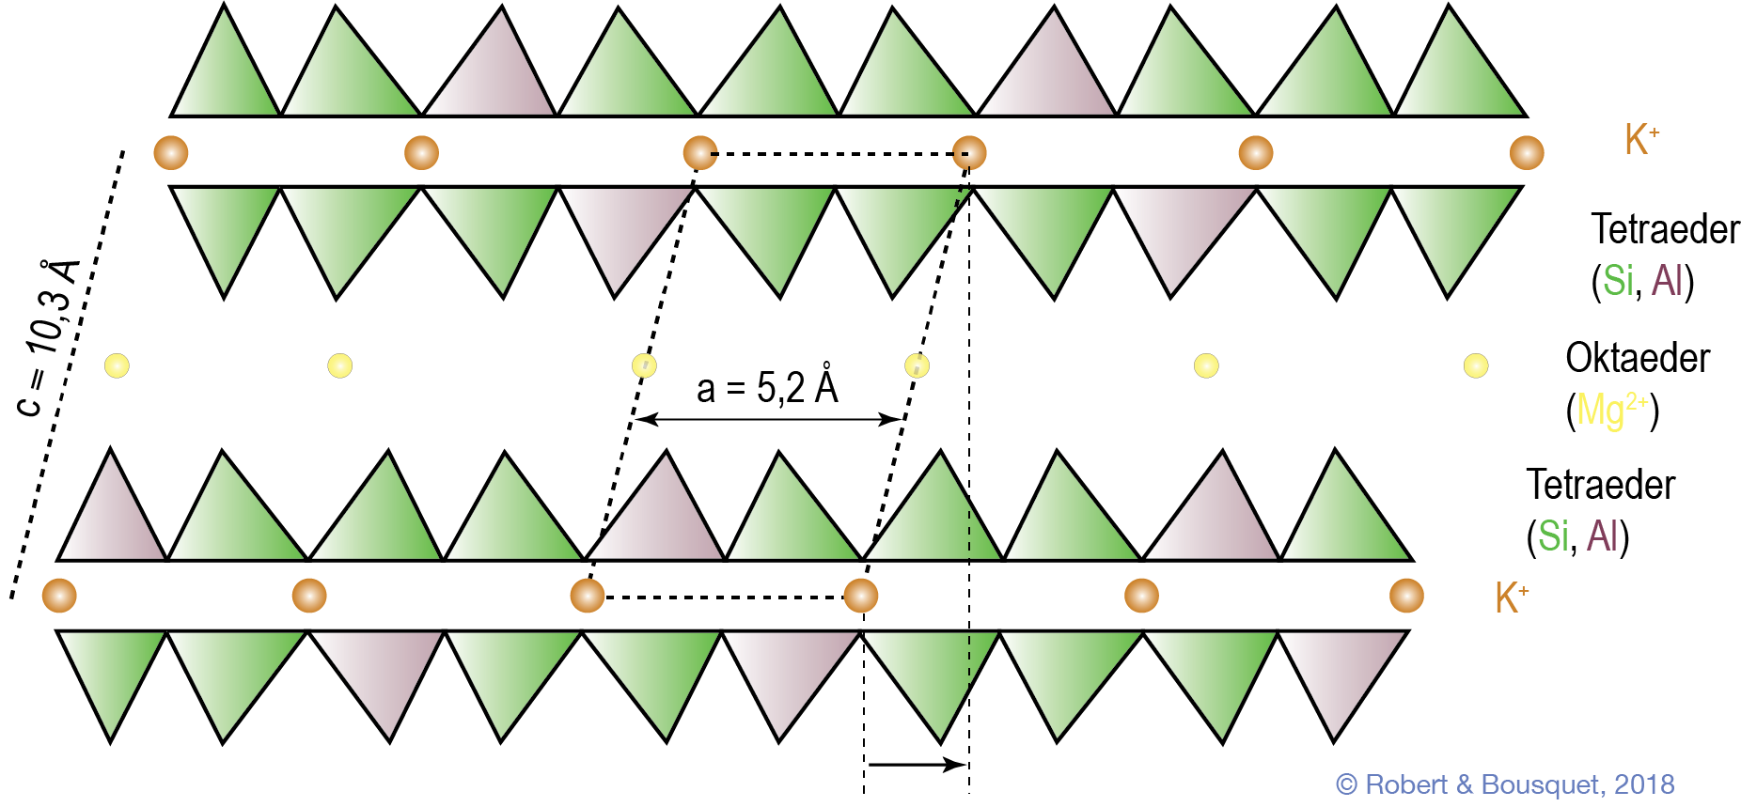
Abb. 5.24
Struktur des Muskovits in Seitenansicht. Die Schicht des Typs 2 : 1 setzt sich aus zwei Si und Al enthaltenden Tetraederschichten zusammen, die eine Oktaederschicht mit Mg²⁺ einschließen. Die Schichten weisen innerhalb der Sta- peleinheit einen gewissen Versatz auf (durch den Pfeil angezeigt), der eine monokline Einheitszelle zur Folge hat (gestrichelt eingefasster Bereich). K⁺ besetzt die Zwischenschichtplätze
Type to enter a caption.

Slide 26
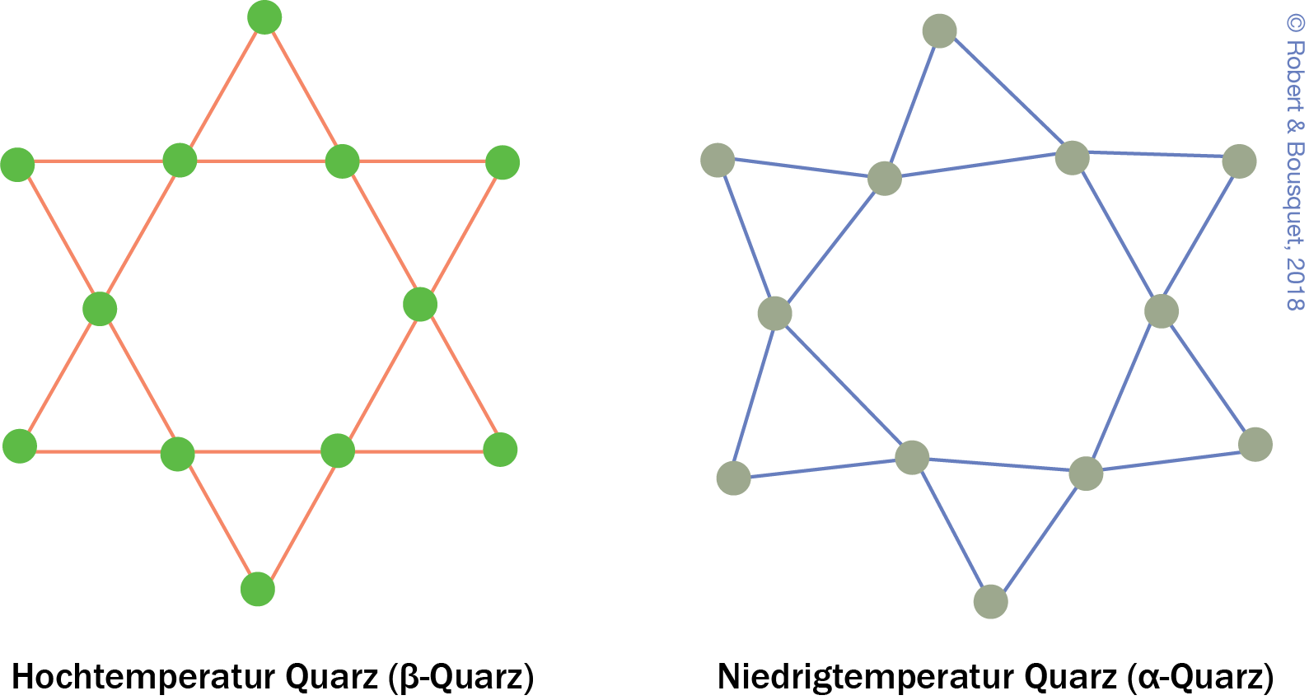
Abb. 5.25
Die Beziehungen zwischen Hoch- und Tiefquarz:
Projektion der Si-Atome auf die Ebene ab des β-Quarzes. Die Verzerrung der Struktur des Tiefquarzes erfolgt durch Drehung der Tetraeder mit einhergehender Symmetrieerniedrigung von hexagonal zu rhomboedrisch
Type to enter a caption.

Slide 27
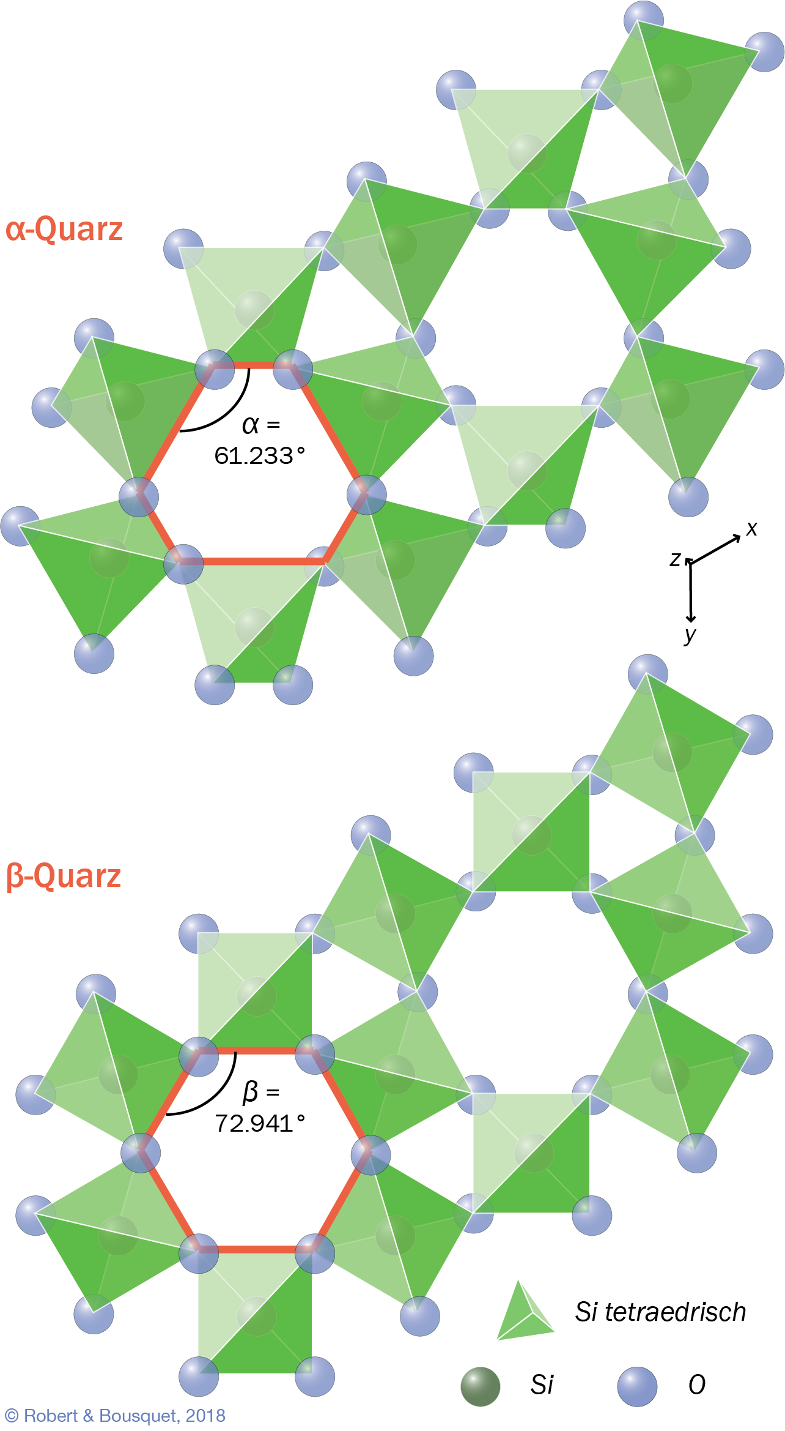
Abb. 5.26
Displazive Umwandlung: Übergang von Tief- zu Hochquarz
Type to enter a caption.

Slide 28
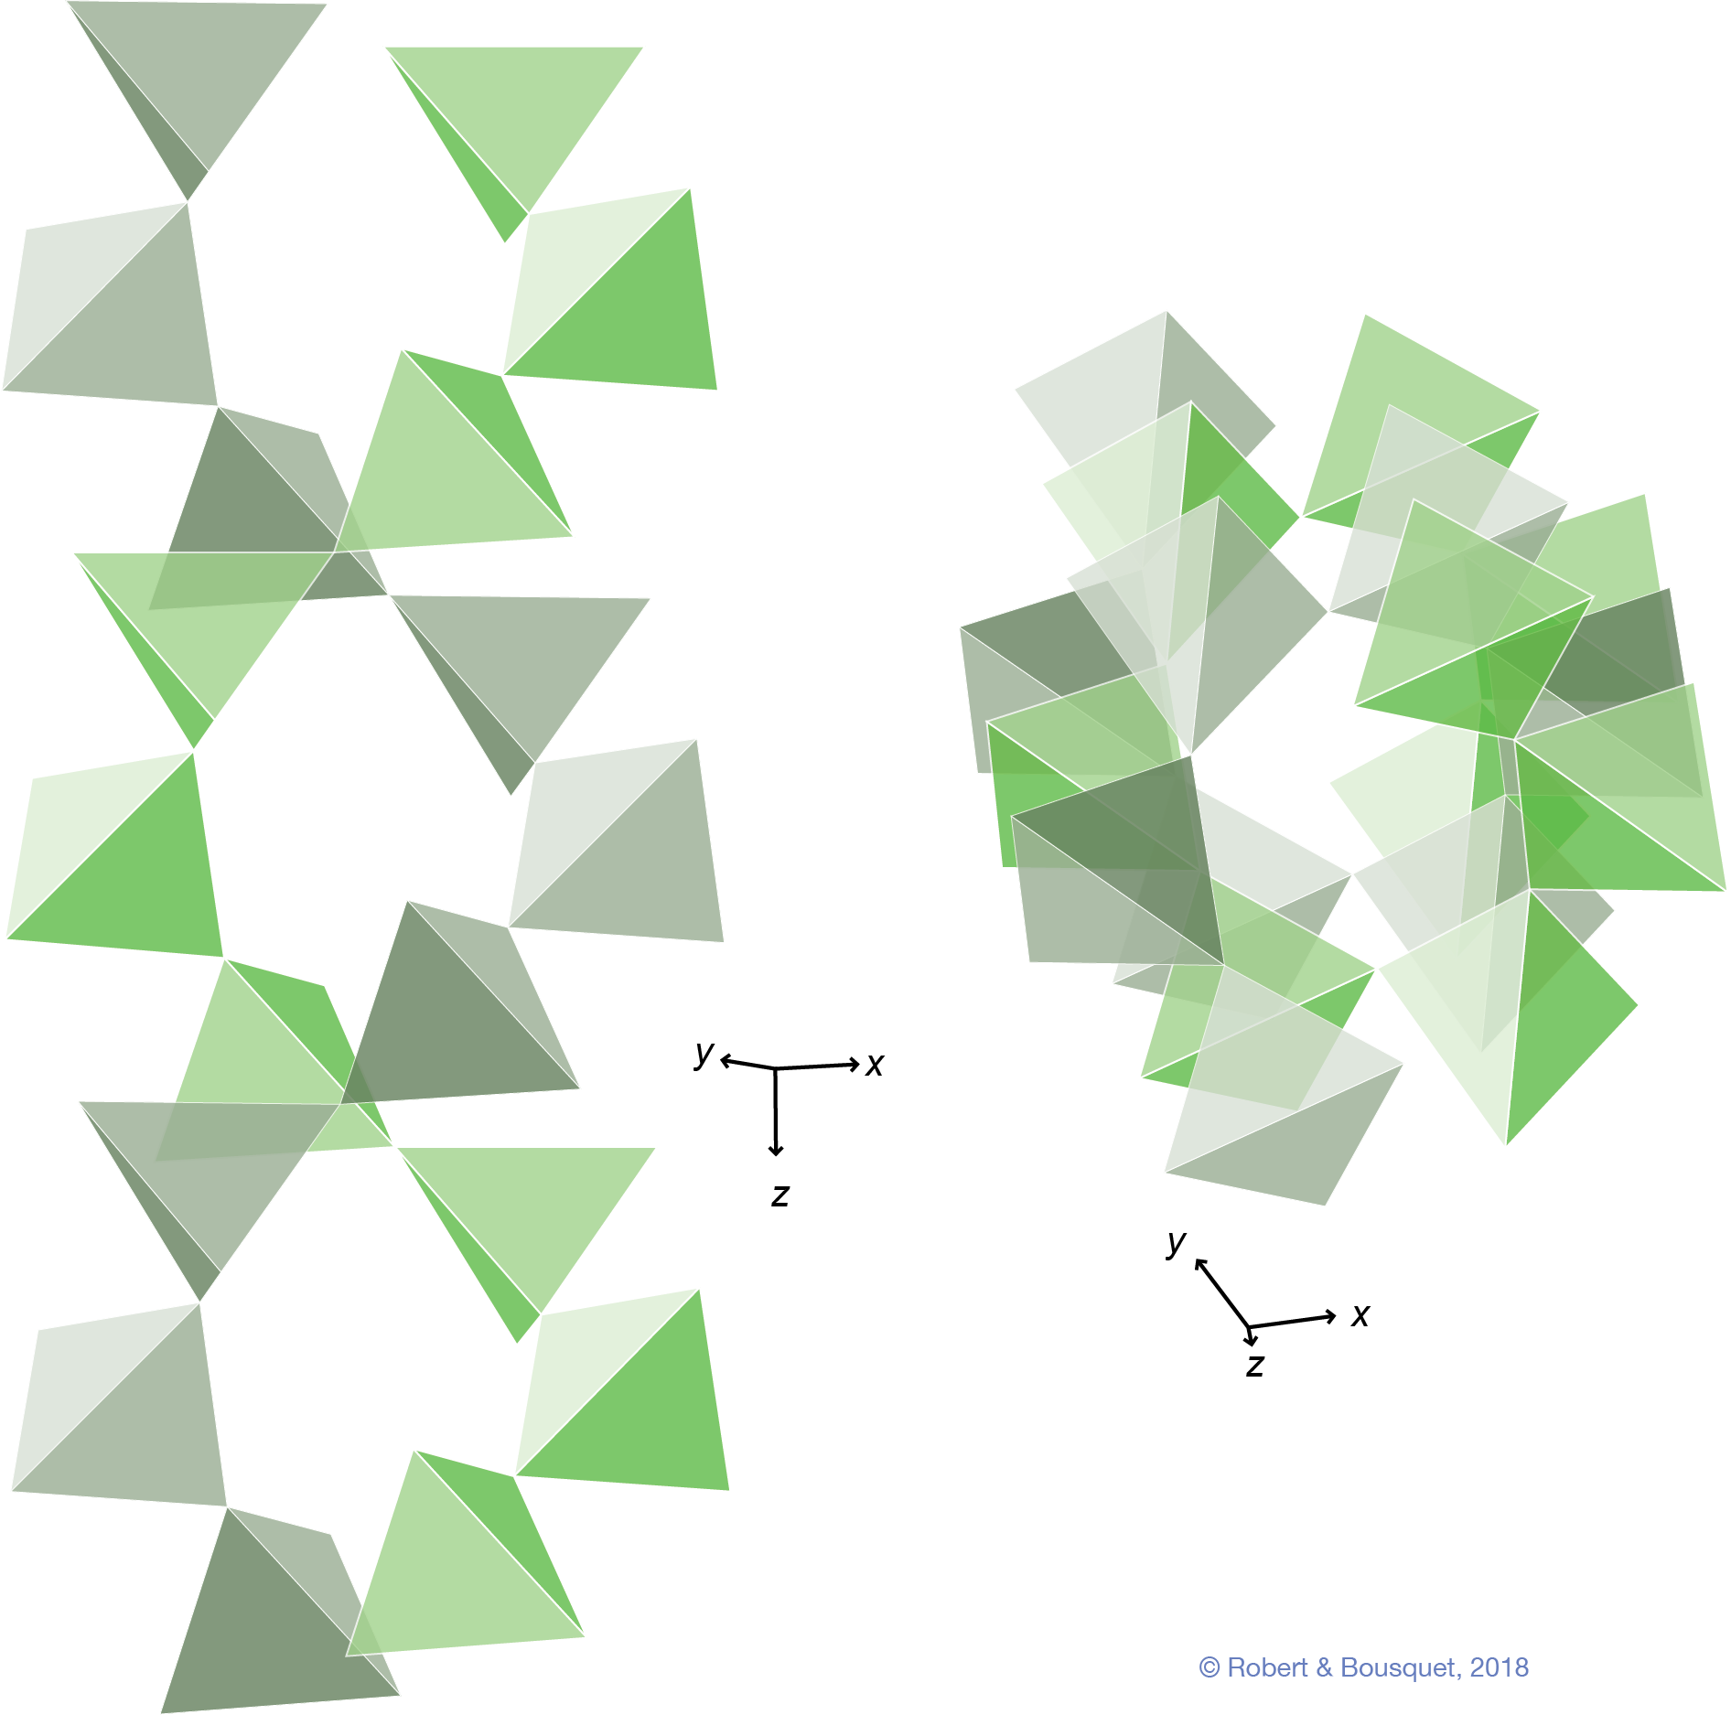
Abb. 5.27
Die Helix von Hochquarz in zwei unter- schiedlichen Projektionen
Type to enter a caption.

Slide 29
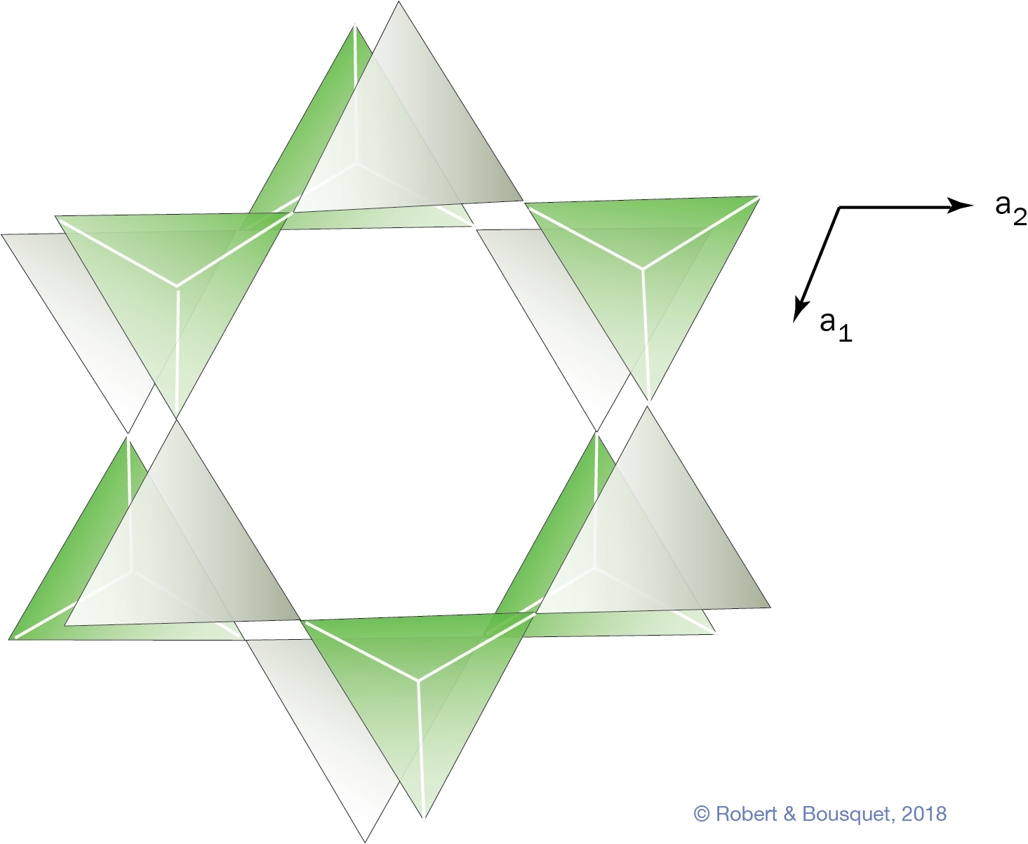
Abb. 5.28
Auf die (001)-Ebene projizierte Struktur des Hoch-Tridymits. Im Ring weisen die Tetraederspitzen abwechselnd nach oben oder unten
Type to enter a caption.

Slide 30
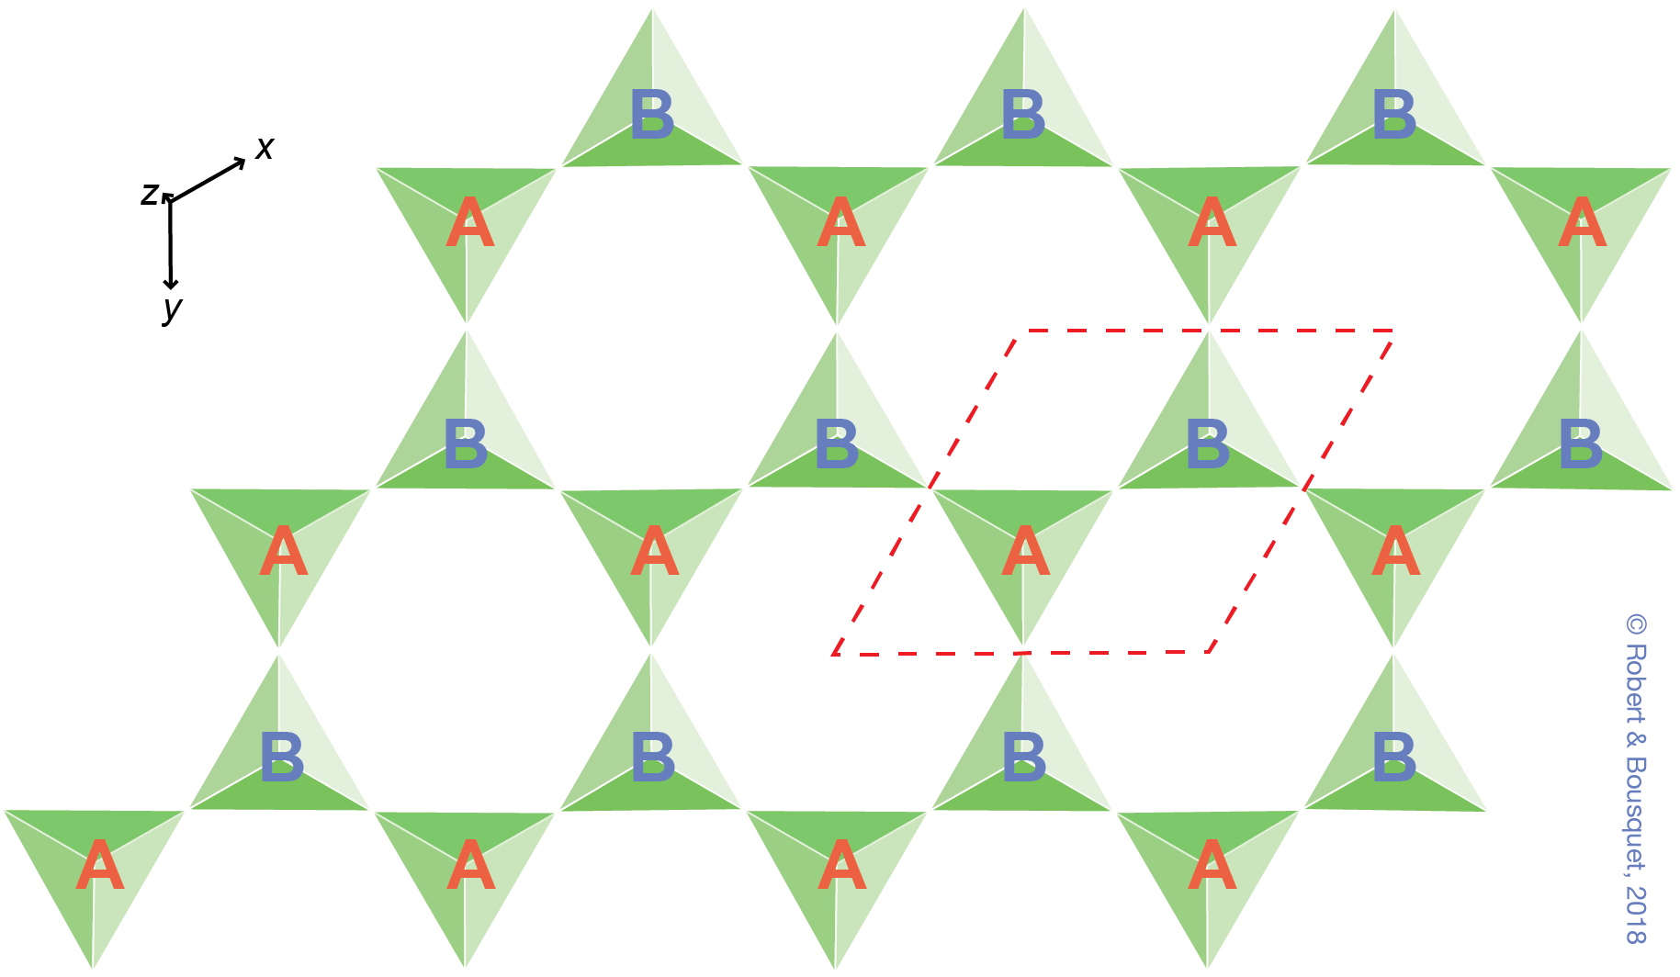
Abb. 5.29
Stapelsequenz ABABAB des Hoch-Tridymits
Type to enter a caption.

Slide 31
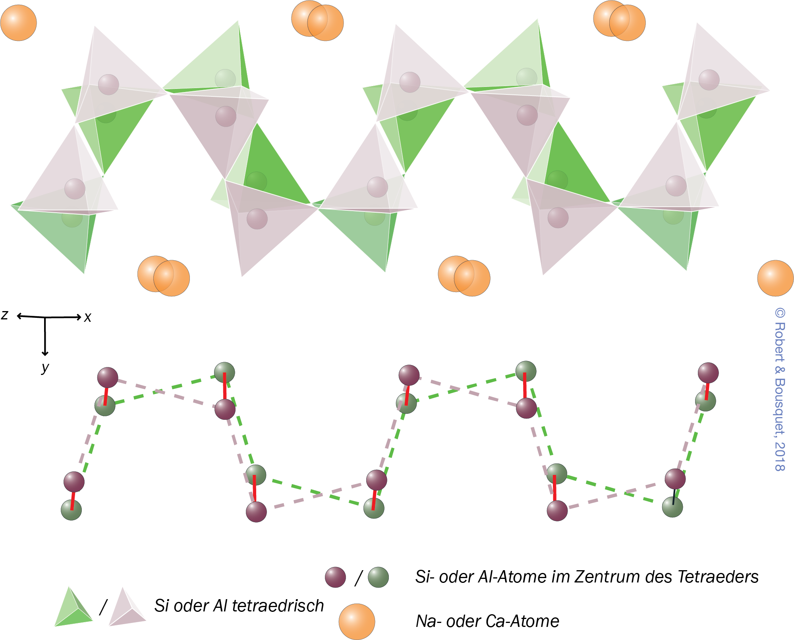
Abb. 5.30
Die Kurbelwel- len-Struktur (crankshaft) der Feldspäte
Type to enter a caption.

Slide 32
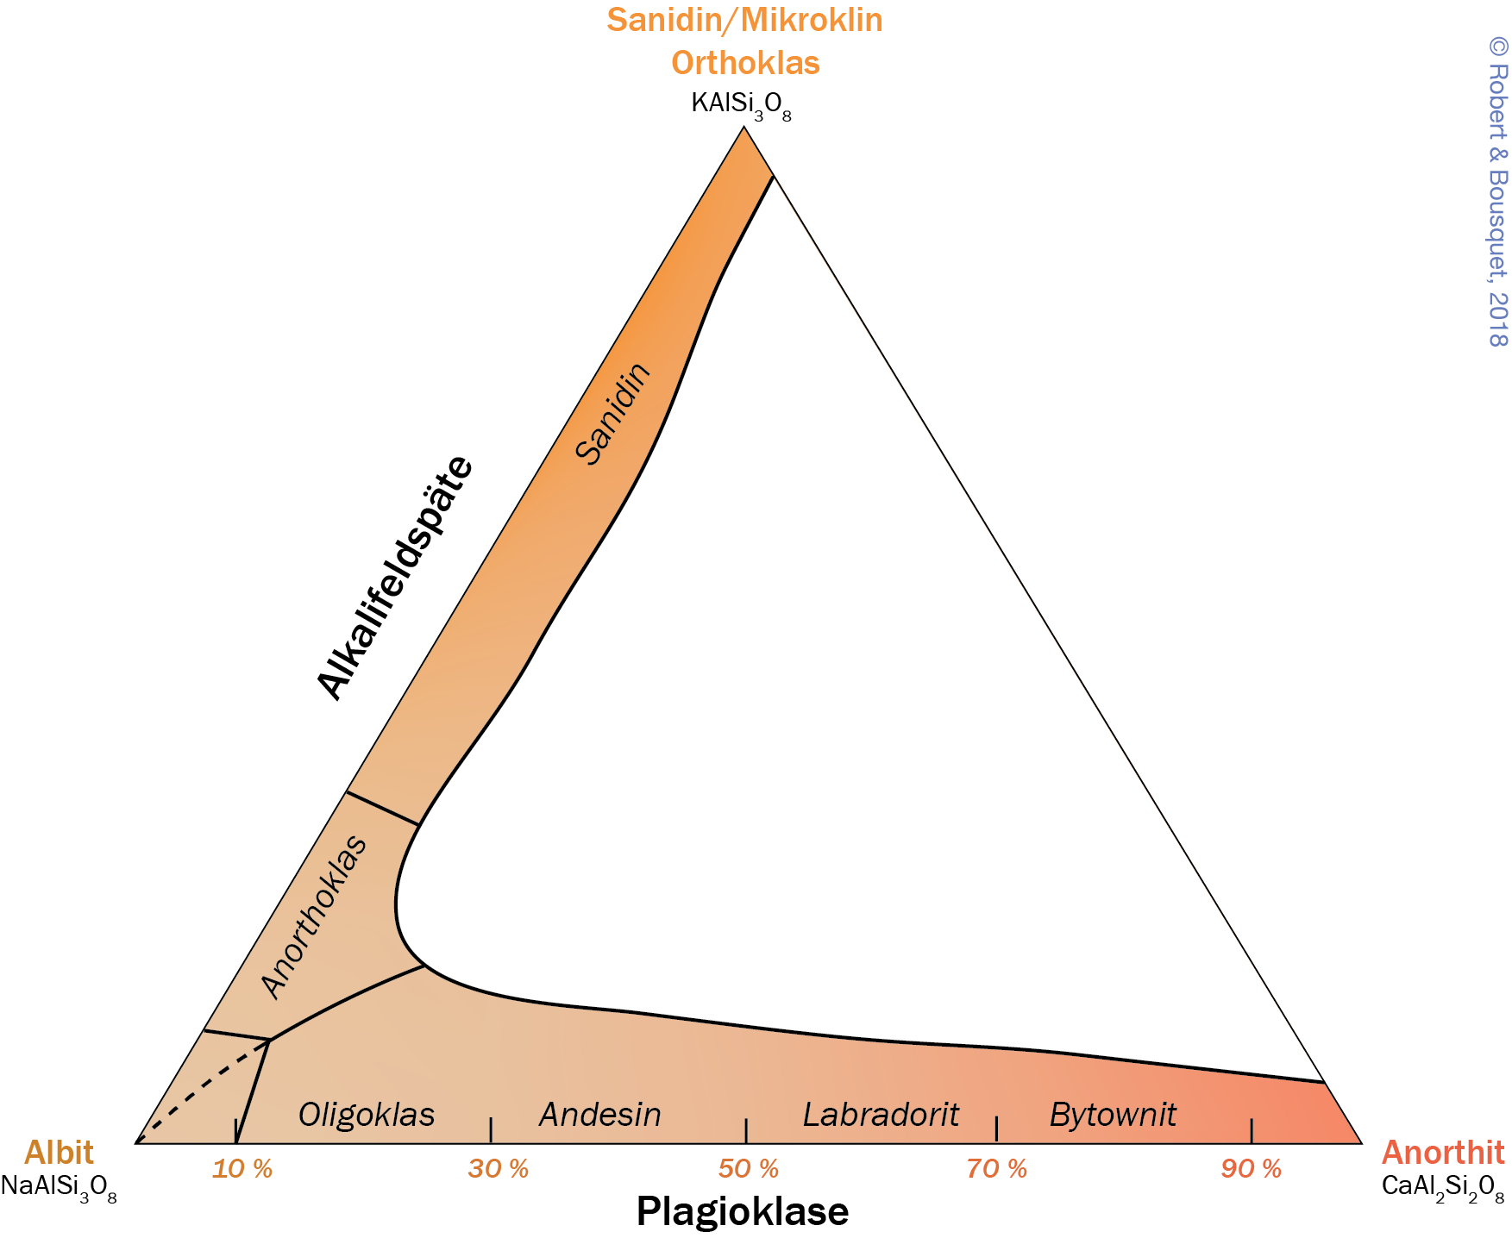
Abb. 5.31
Mischkristalle (farbige Fläche) der Hochtemperatur-Alka- lifeldspäte und der Plagioklas-Reihe: die Unterteilung der Plagioklas- Reihe in Abhängigkeit von der Zusammensetzung (nach Deer, Howie und Zussman 1992). Siehe auch Abb. 6.19
Type to enter a caption.

Slide 33
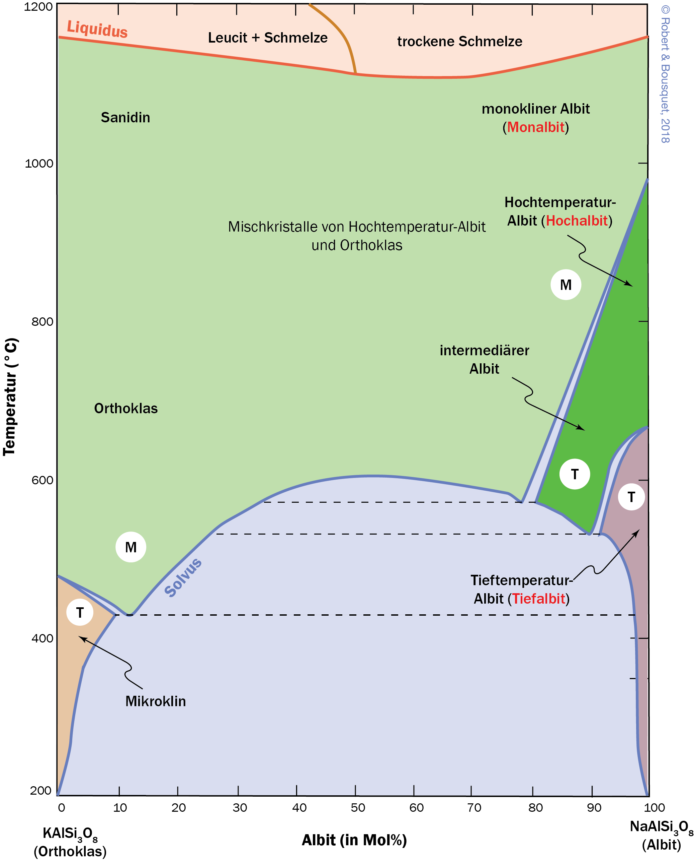
Abb. 5.32
Phasendiagramm des Systems Albit – Orthoklas. Bei Temperaturen unterhalb 600 °C tritt eine große Mischungslücke auf. Die Buchstaben M und T zeigen die monoklinen und triklinen Phasen an (nach Smith und Brown1988)
Type to enter a caption.

Slide 34
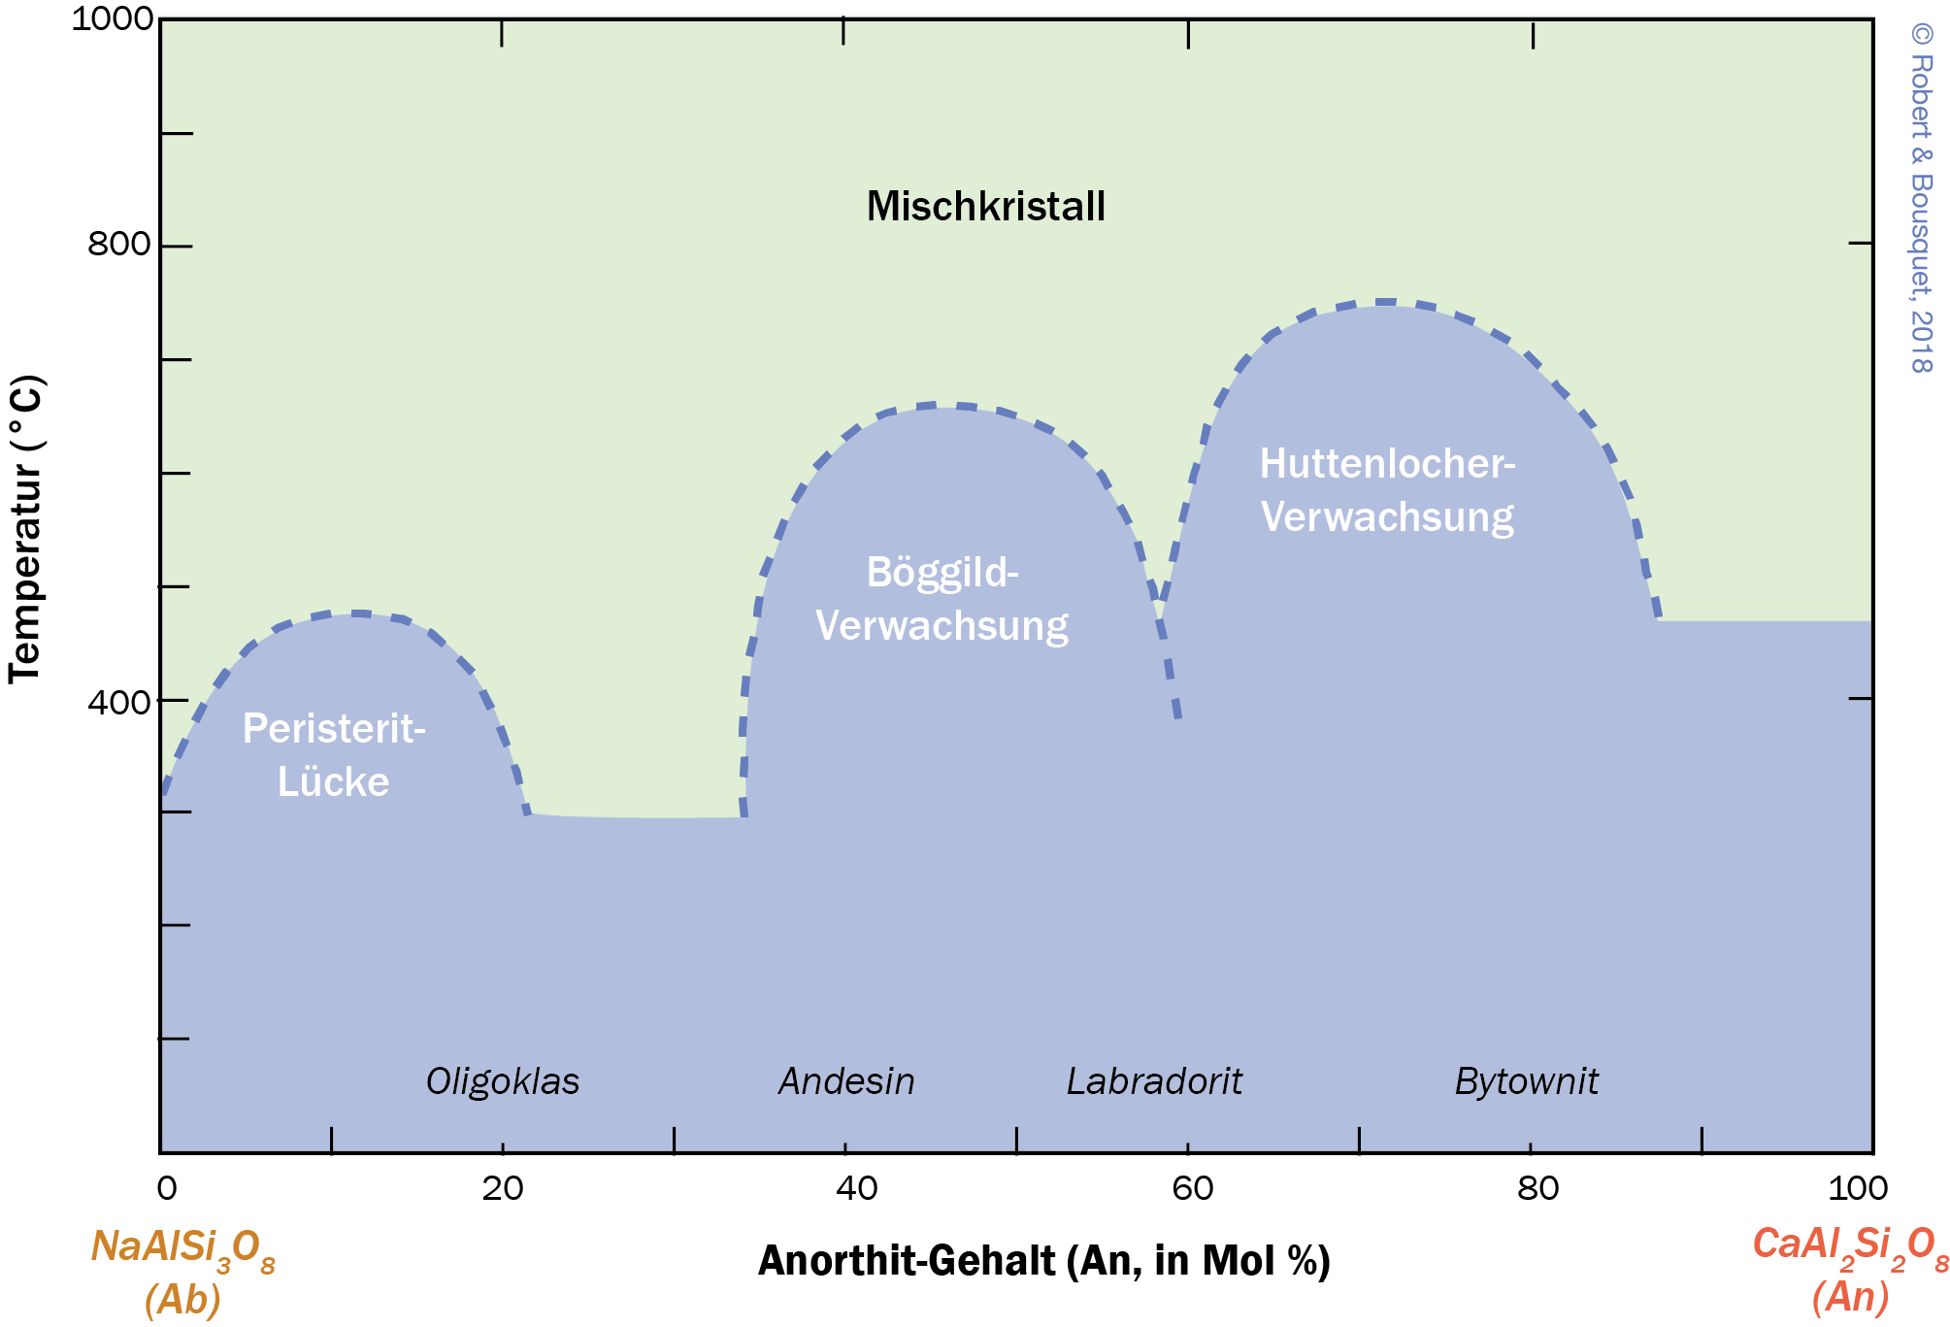
Type to enter a caption.
Abb. 5.33
Die drei Mischungslücken der Plagioklas-Reihe bei niedrigen Temperaturen (nach Ribbe 1983)

Slide 35
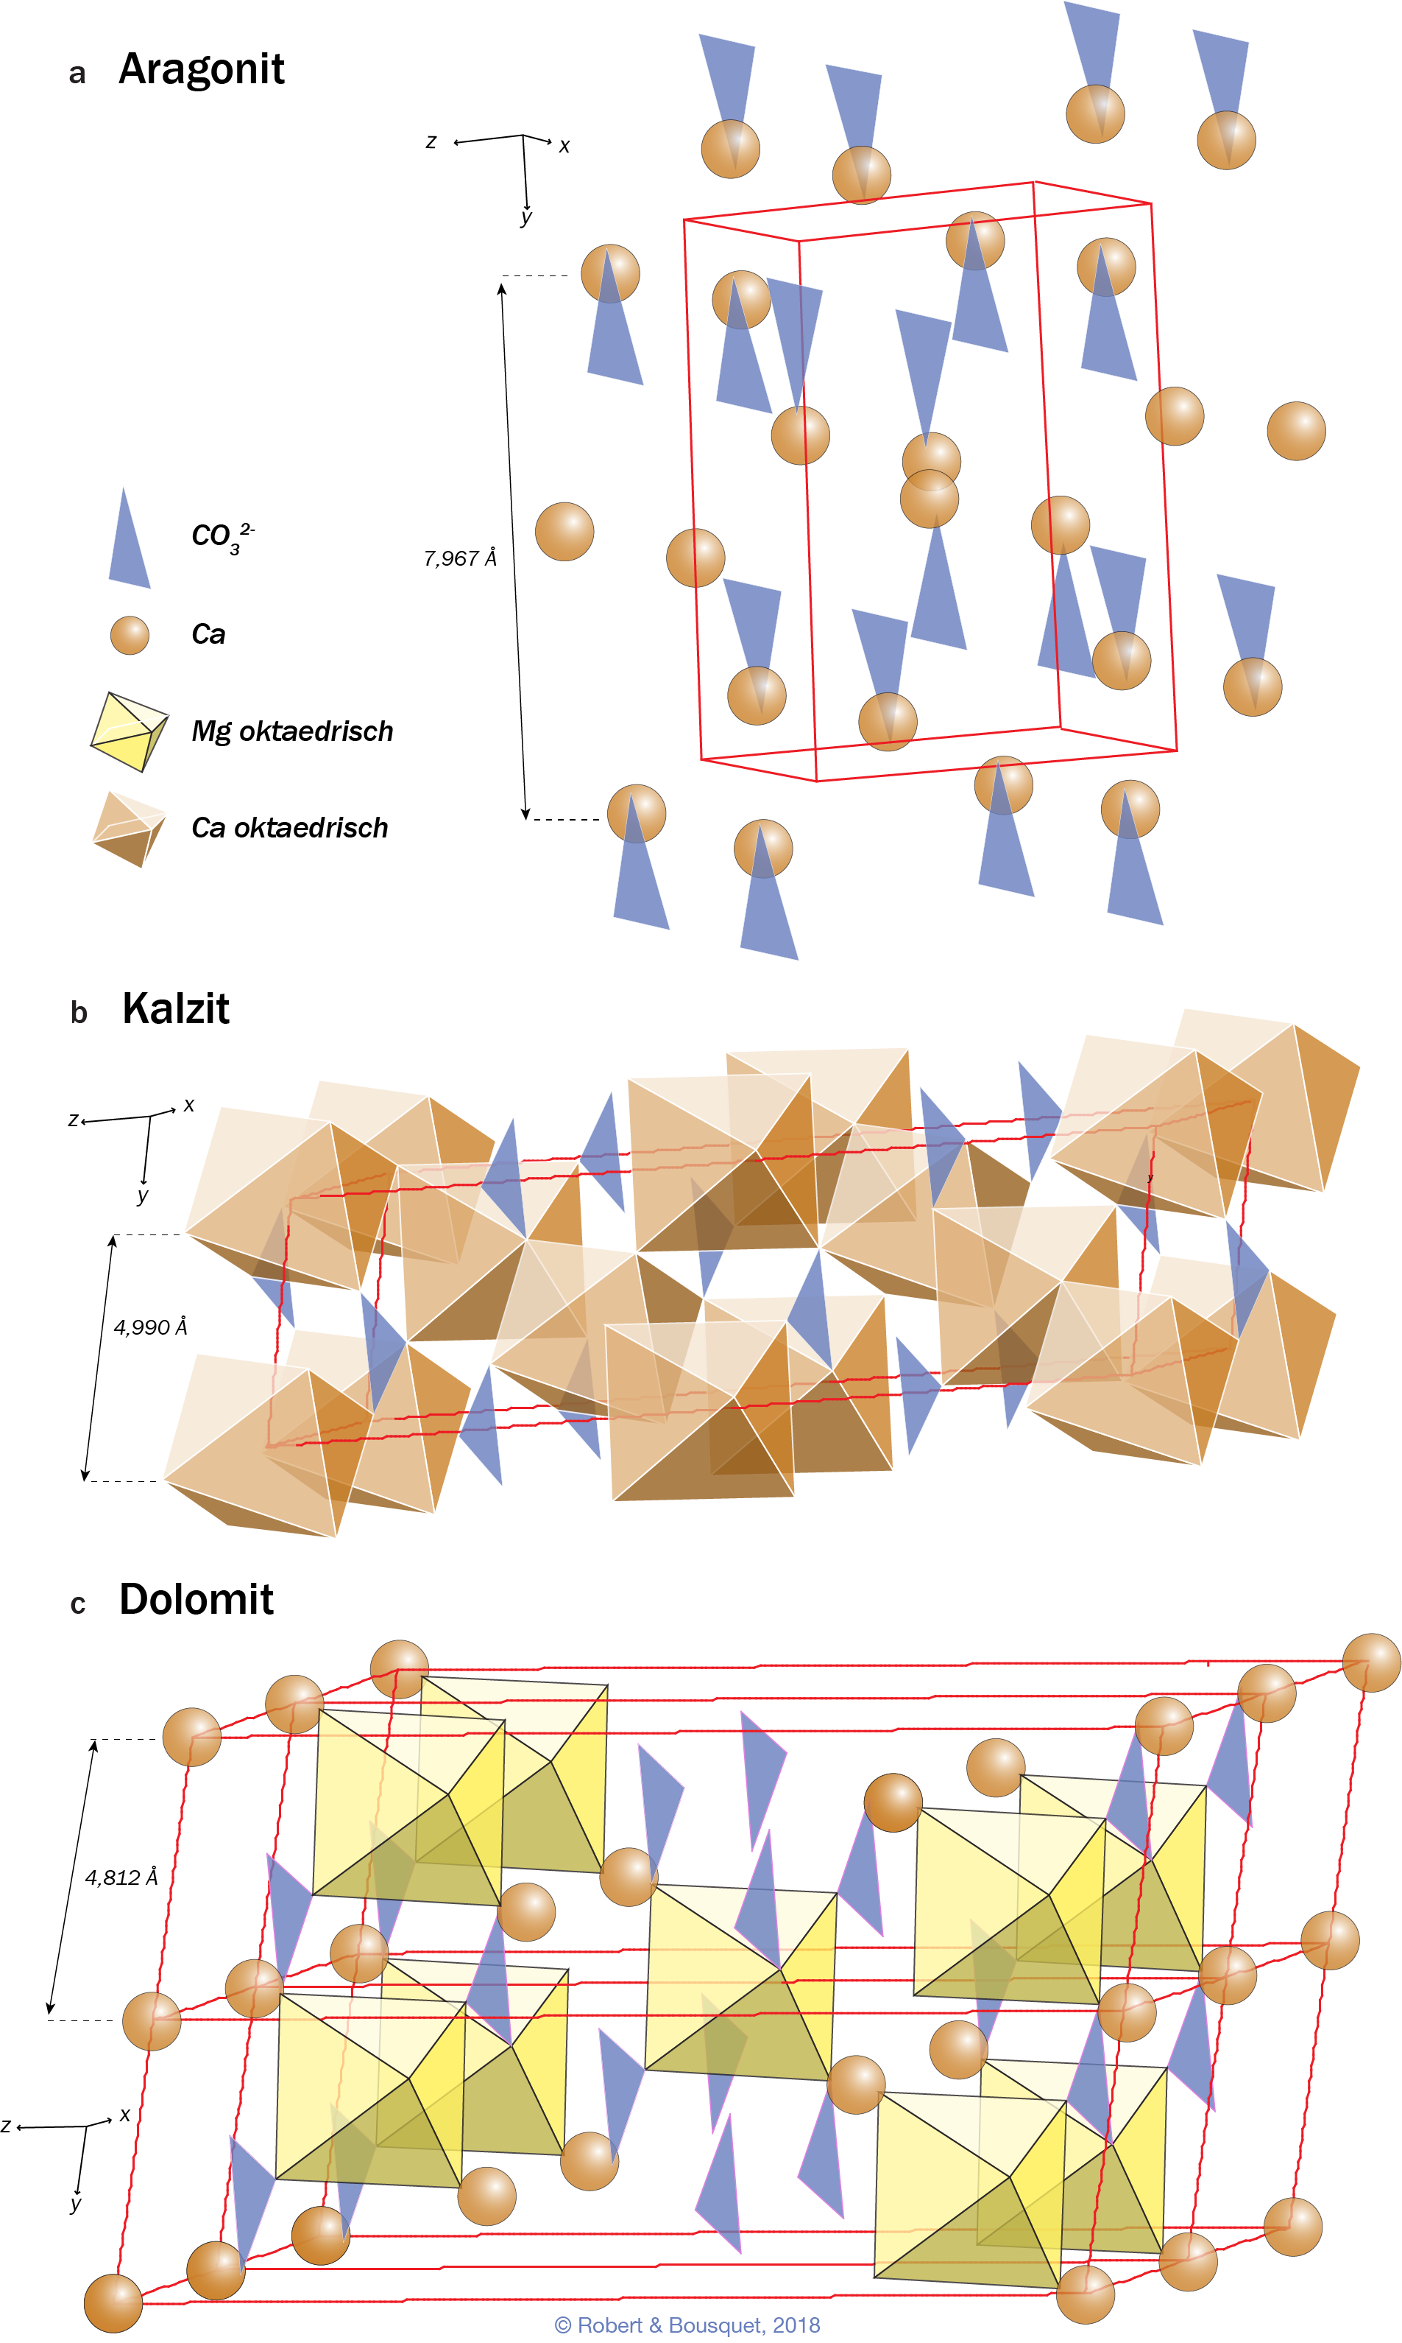
Abb. 5.34
Die unterschiedlichen Strukturen der Karbonate:
a Aragonit CaCO3;
b Kalzit CaCO3;
c Dolomit CaMg(CO3)2
Type to enter a caption.

Slide 36
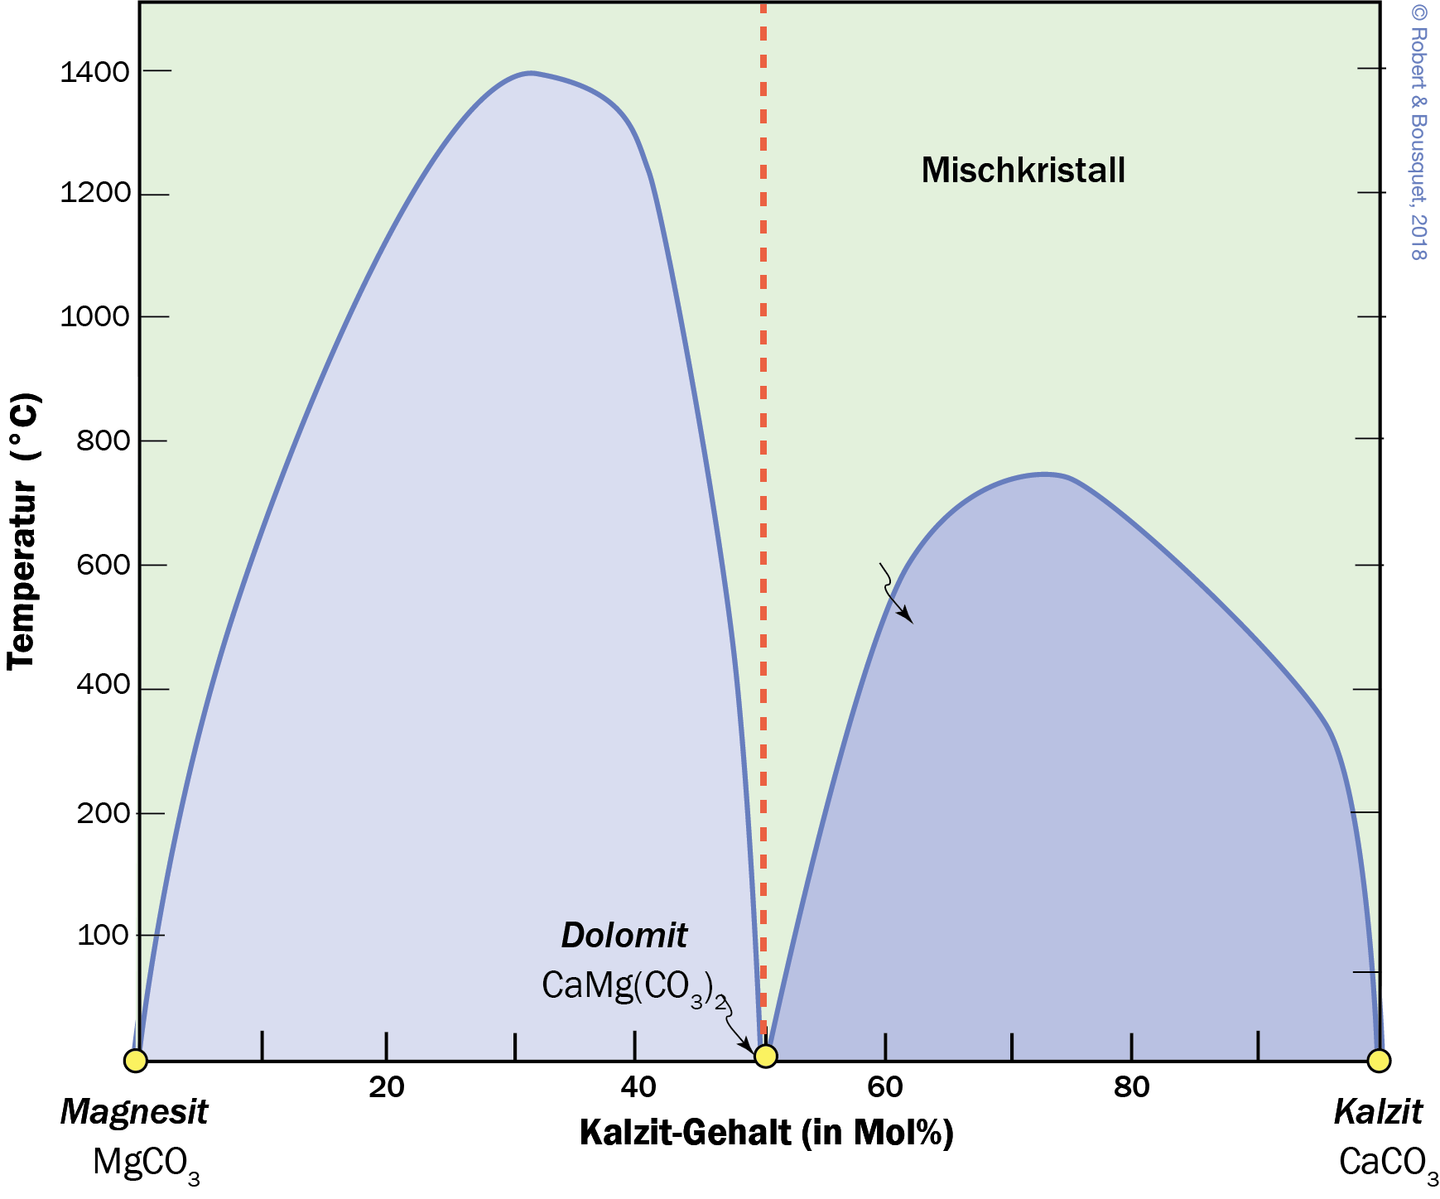
Abb. 5.35
Das System CaCO3 -MgCO3 . Der Druck von CO2 ist ausreichend hoch, um einen Zerfall der Karbonate zu verhindern. Die gestrichelte vertikale Linie repräsentiert die ideale Zusammensetzung des Dolomits. (Nach Anovitz und Essene 1987)
Type to enter a caption.

Slide 37
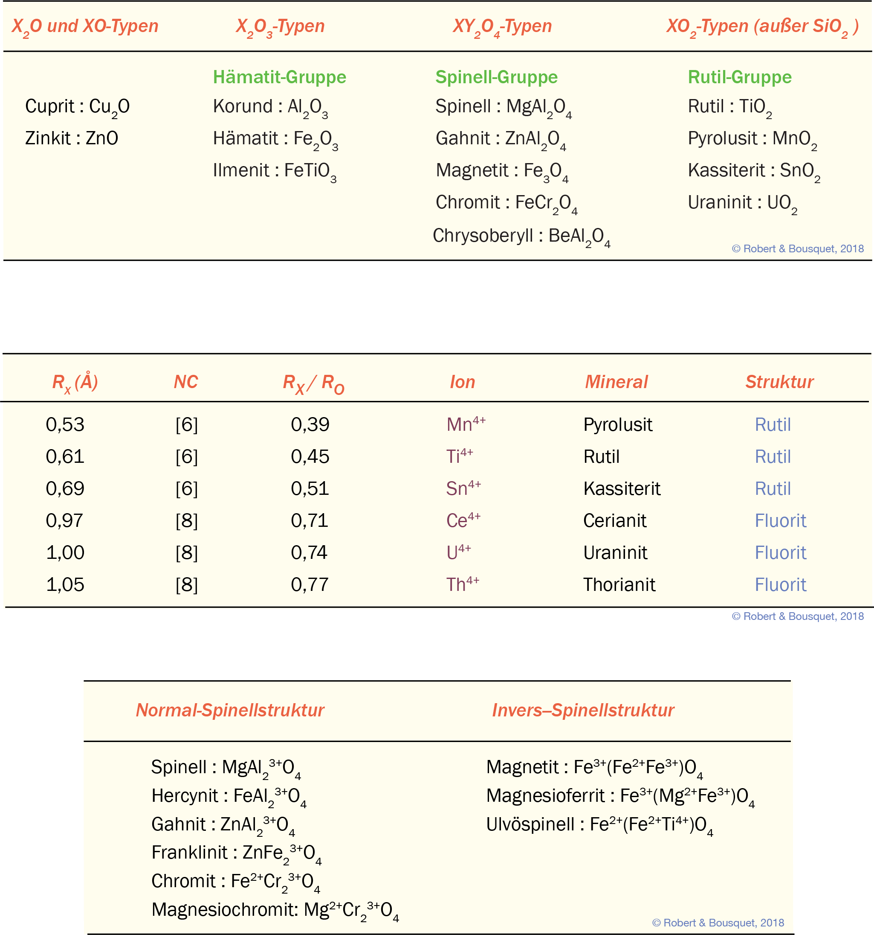
Tab. 5.9
Eigenschaften von Oxiden – Haupttypen der Oxid
Type to enter a caption.

Slide 38
Tab. 5.12
Die wichtigsten Halogenide
Type to enter a caption.

Slide 39
Tab. 5.13
Die wichtigsten Gruppen der Karbonate
Type to enter a caption.

